Slide 2
𝟭𝟳.𝟭𝟬.𝟮𝟬𝟮𝟮𝗿.
Rozpoczął się tegoroczny Ogólnopolski Tydzień Kariery
Odbył się on z inicjatywy Stowarzyszenie Doradców Szkolnych i Zawodowych Rzeczypospolite i trwał do 𝟮1.𝟭𝟬.𝟮𝟬𝟮𝟮𝗿.
Tematem wydarzenia było: 𝗭ł𝗮𝗽 𝘇𝗮 𝘀𝘁𝗲𝗿𝘆 𝗱𝗼 𝘀𝘄𝗼𝗷𝗲𝗷 𝗸𝗮𝗿𝗶𝗲𝗿𝘆

Slide 3
Ogólnopolski Tydzień Kariery ma na celu inicjowanie ogólnopolskich i lokalnych działań na rzecz wspierania kariery, edukacji zawodowej i pracy.
Adresatami i docelowymi odbiorcami OTK są wszyscy potrzebujący profesjonalnego wsparcia w planowaniu dalszej edukacji, zawodu, pracy, kariery.
Celem Ogólnopolskiego Tygodnia Kariery jest propagowanie świadomego wyboru ścieżki kariery oraz promocja usługi poradnictwa zawodowego.
Ta doroczna inicjatywa skupia setki akcji realizowanych jednocześnie w całym kraju.
Patronat nad całością sprawują Minister Edukacji Narodowej oraz Minister Rodziny, Pracy i Polityki Społecznej.

Slide 4
W naszej szkole od 17 do 21 października wiele się działo.
Program Ogólnopolskiego Tygodnia Kariery wypełniły szkolenia, spotkania z przedstawicielami zawodów, spotkania z doradcami zawodowymi,
Wyjścia do zakładów pracy, zajęcia warsztatowe.
Były spotkania z pracodawcami, ze specjalistami od rynku pracy i edukacji.
Odwiedzili nas także nasi absolwenci, którzy z pasją opowiadali o swojej drodze do kariery
Każdy, kto chciał, mógł rozwiązać test na określenie swoich predyspozycji.
W ramach rozwijania kreatywności odbył się konkurs na najlepszą pracę plastyczną dotyczącą zawodowego drzewa genologicznego rodziny.
Uczniowie edukacji wczesnoszkolnej prezentowali wybrane zawody
W tydzień kariery była zaangazowana caa szkoła
Dziękujemy wszystkim za udział w imprezie!

Slide 5
W ramach warsztatów i zapoznania się z rynkiem edukacyjnym szkół średnich uczniowie klas ósmych udali się do:
-Zespołu Szkół Ekonomicznych w Kielcach ul. Langiewicza 18
-Zespołu szkół Elektrycznych ul. Prezydenta R. Kaczorowskiego 8
oraz Centrum Kształcenia Zawodowego w Kielcach CKZ Technik

Slide 6
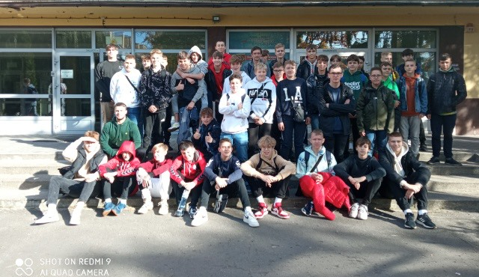

Slide 7
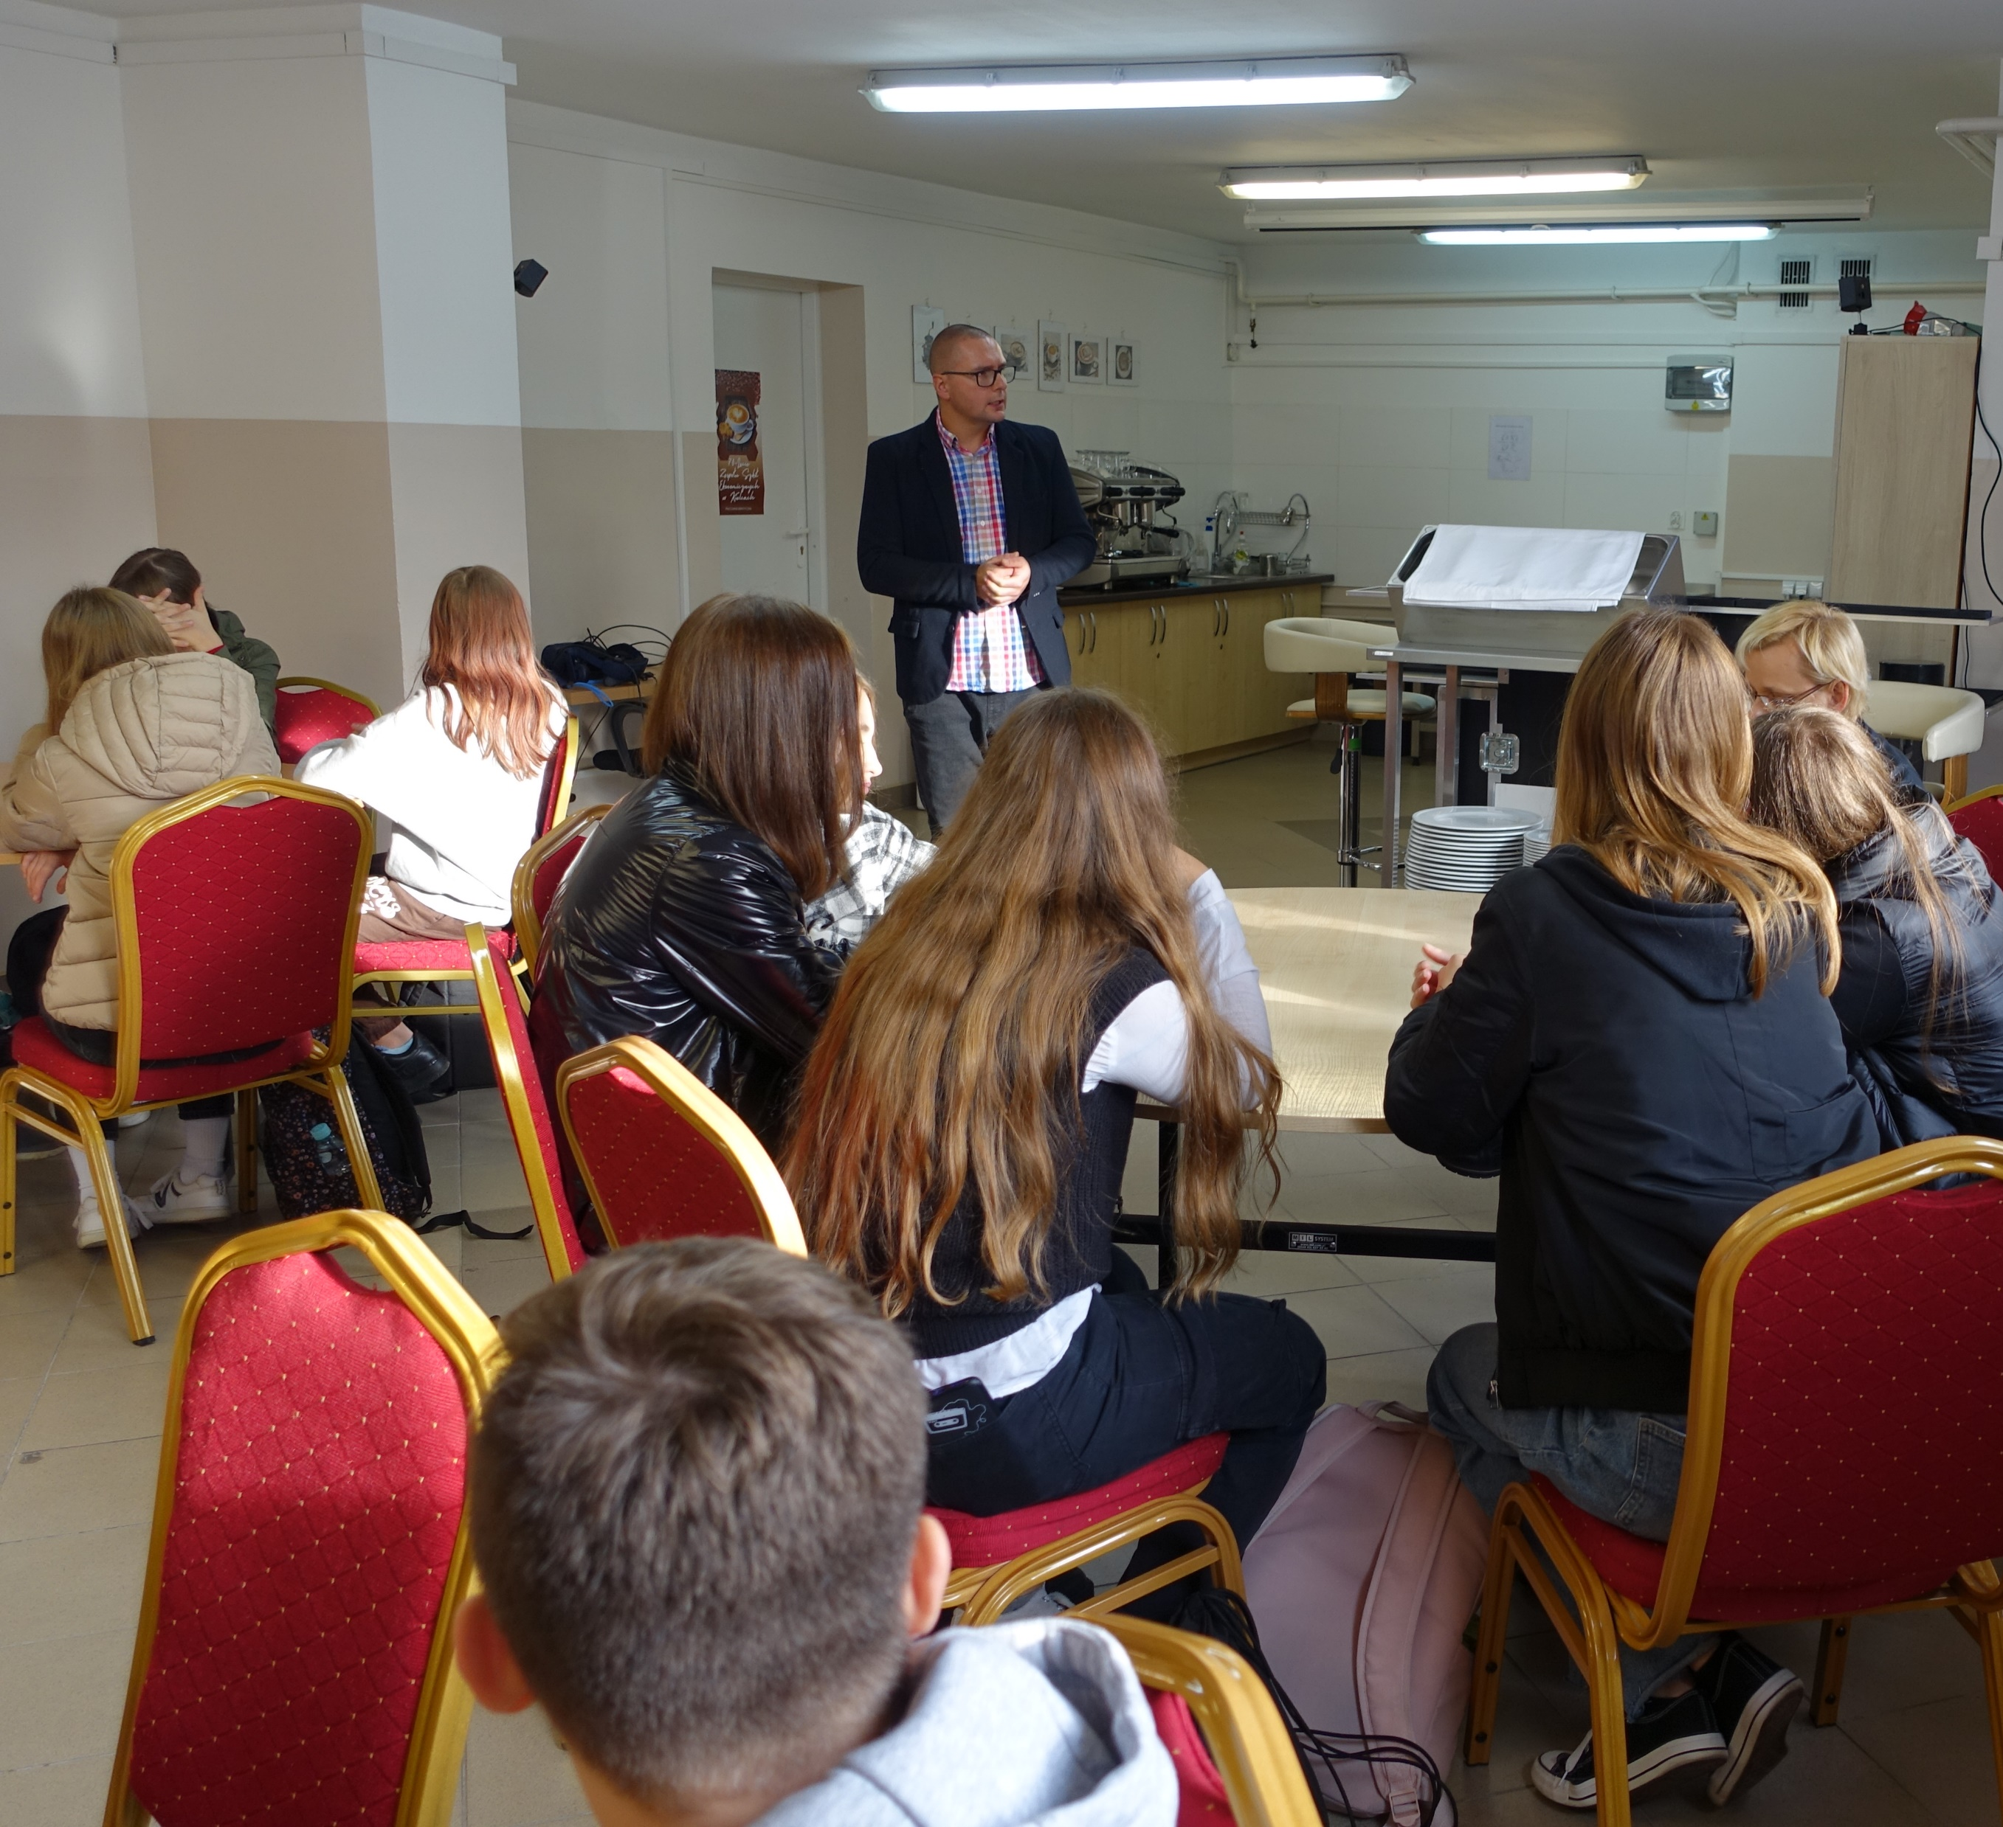
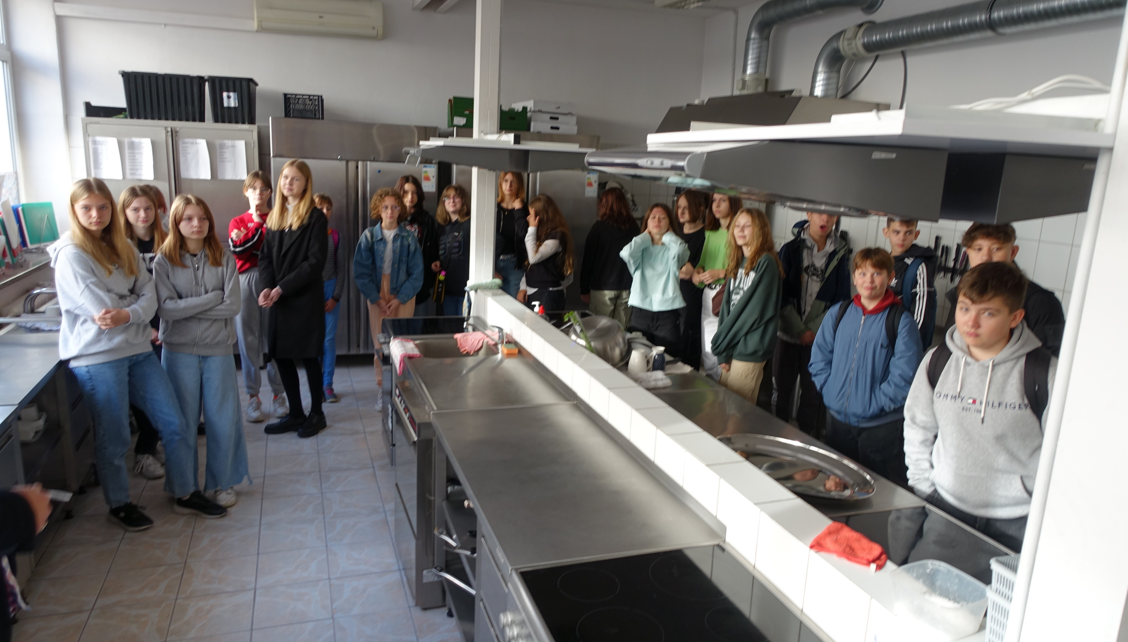
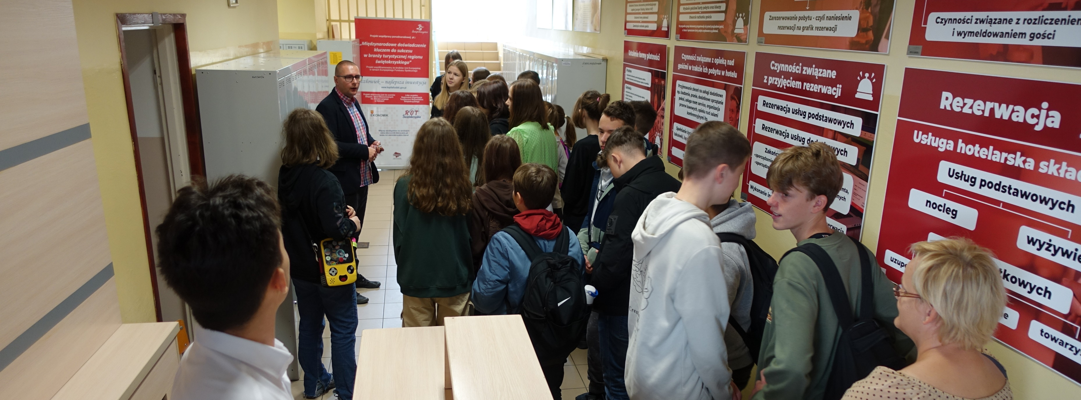

Slide 8
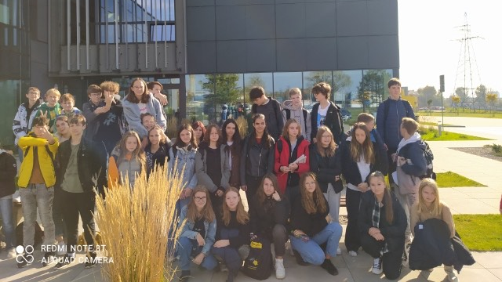

Slide 9
Odbyły się spotkania z przedstawicielami zawodów:
adwokat, lekarz, psycholog
Anna Cedro-radiolog, dyplomowany lekarz medycyny estetycznej i wykładowca na UJK
Adwokat Krzysztof Walas
Psycholog mgr Kamila Guzy

Slide 10
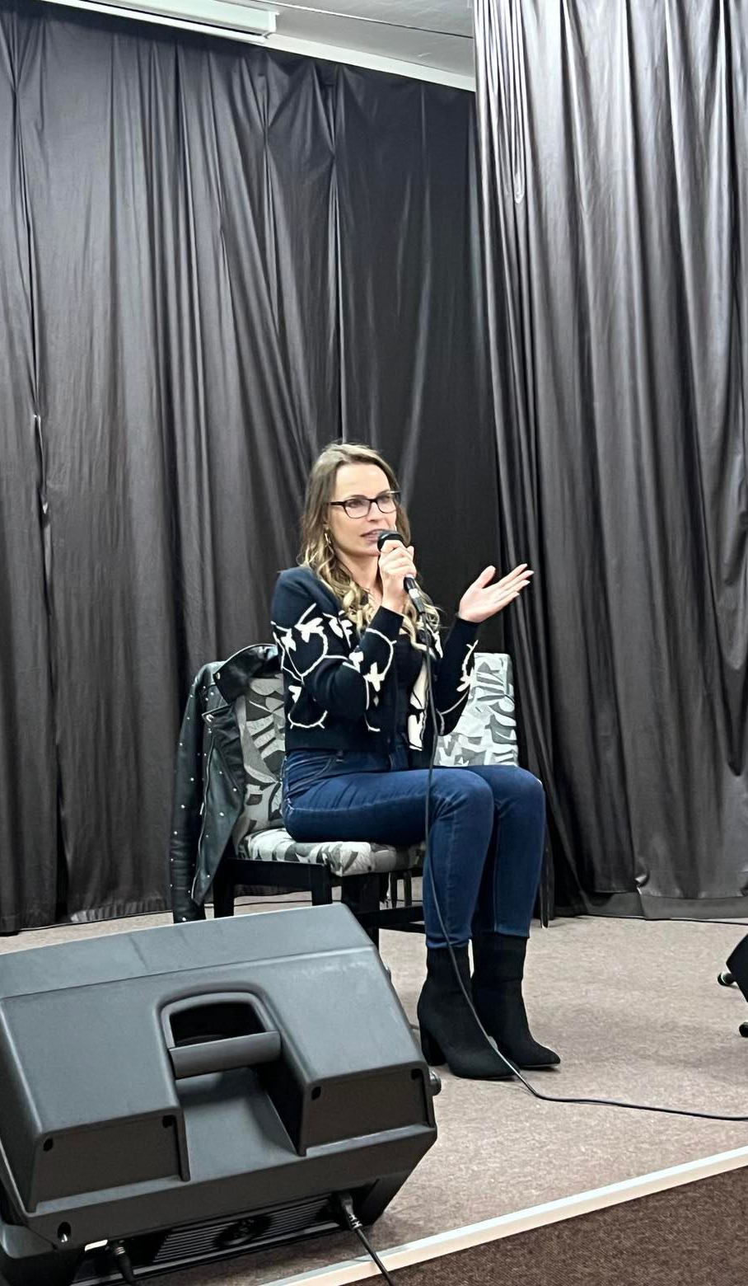
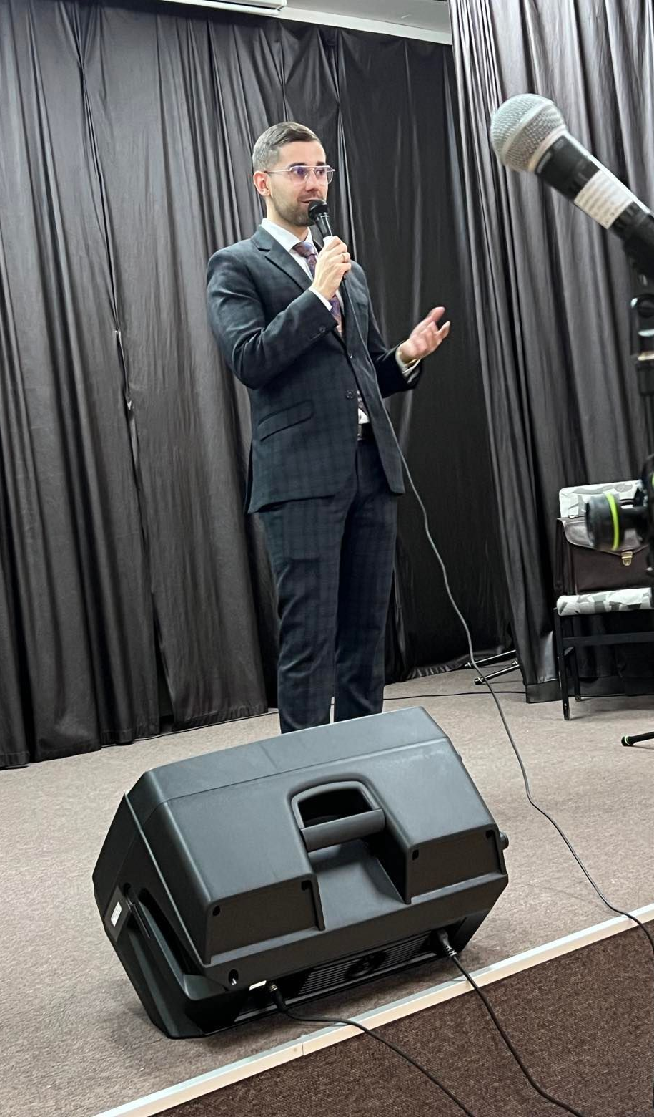
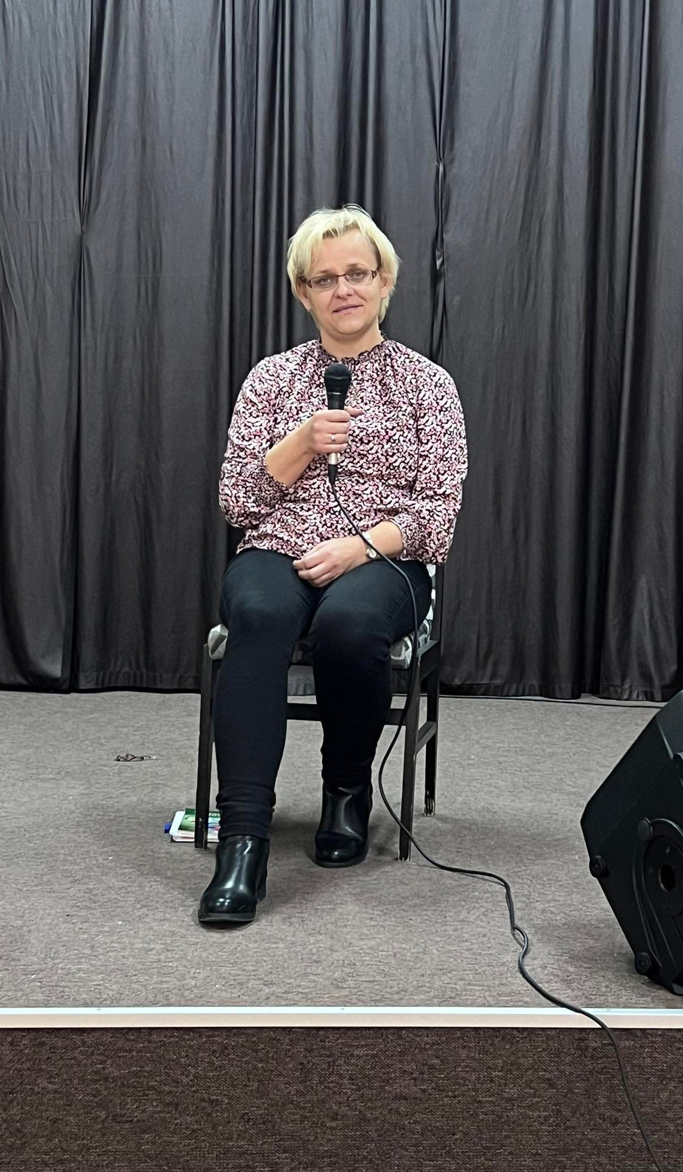

Slide 11
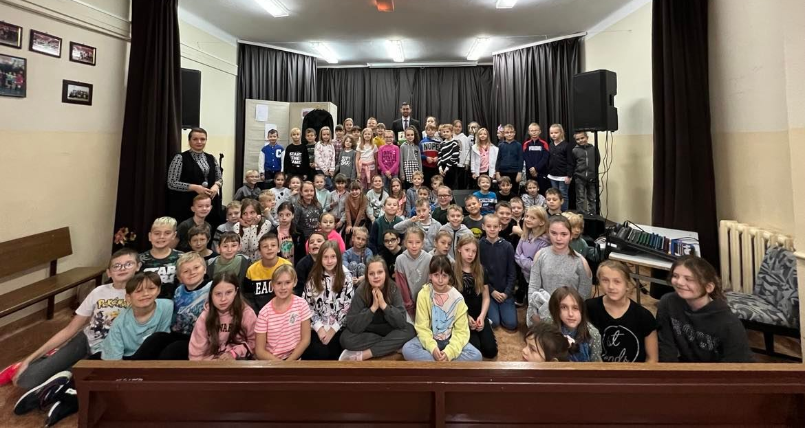
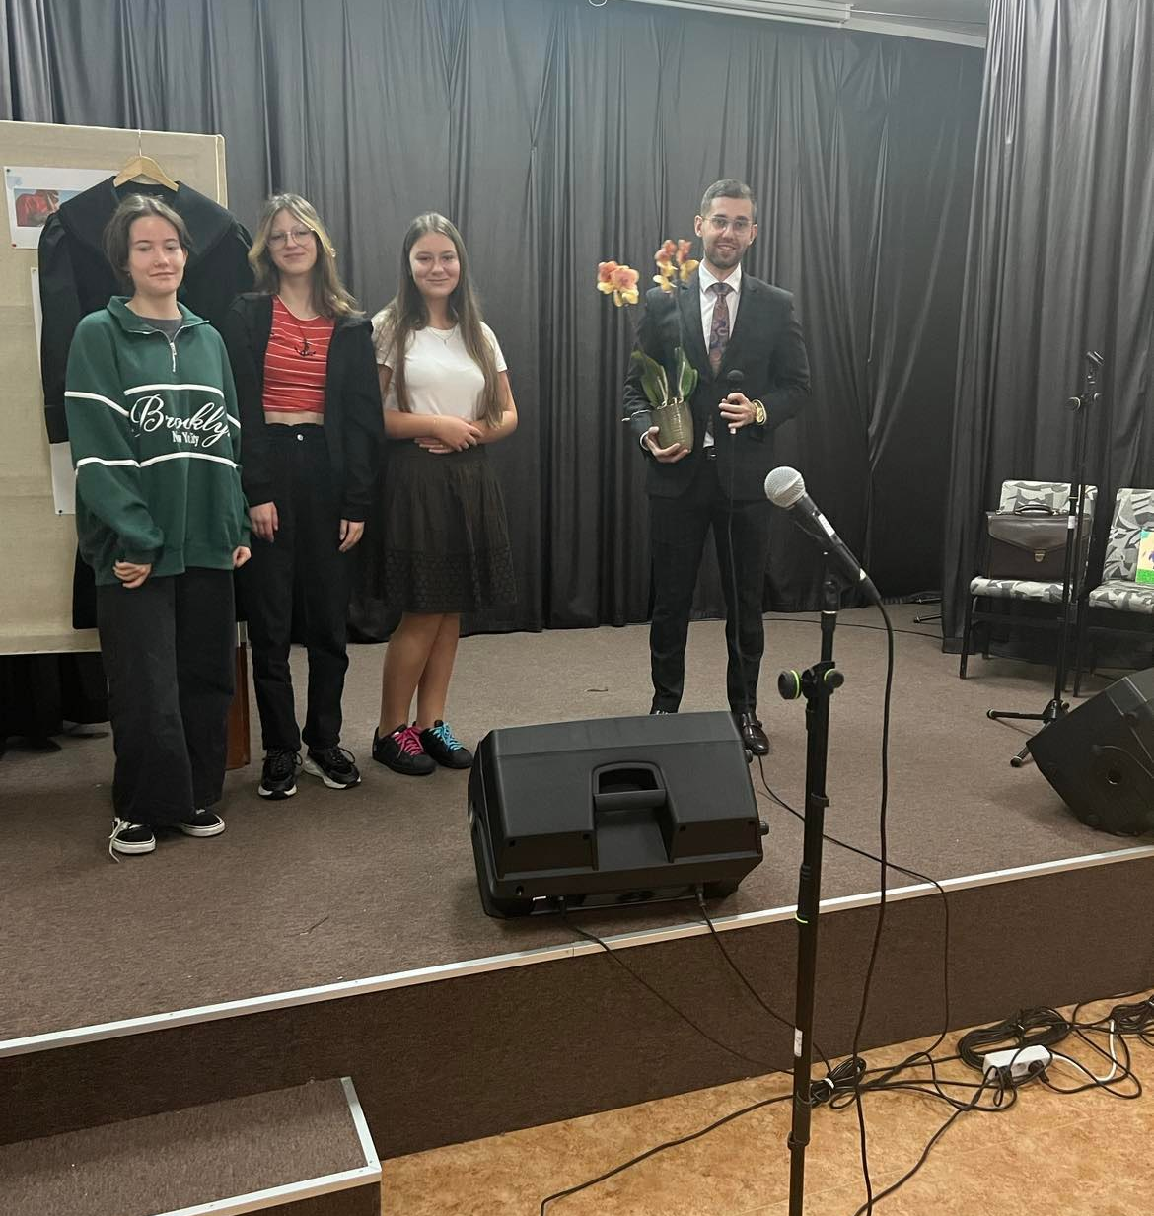
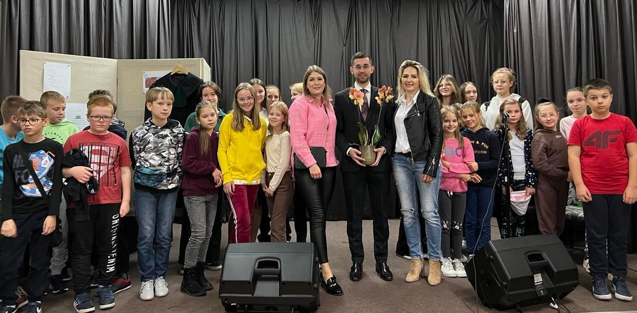

Slide 12
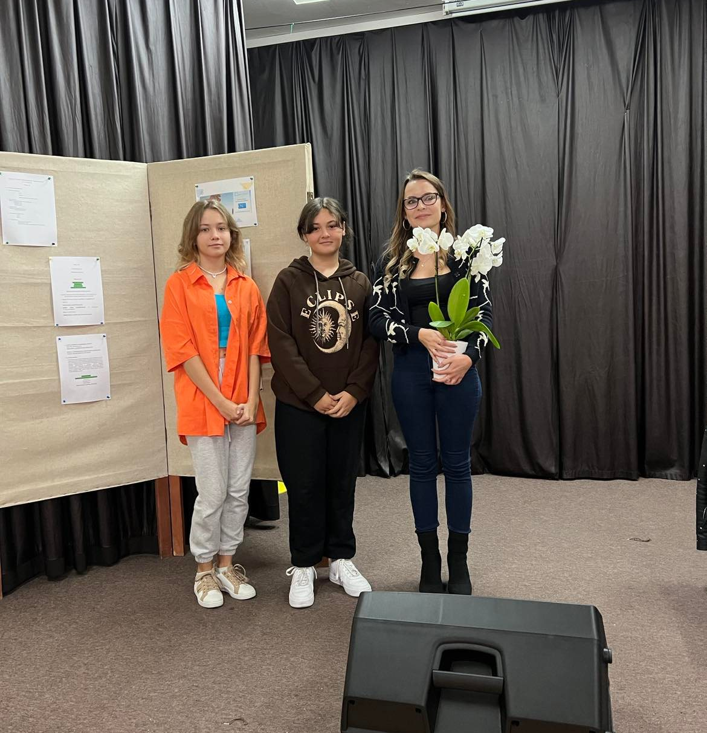
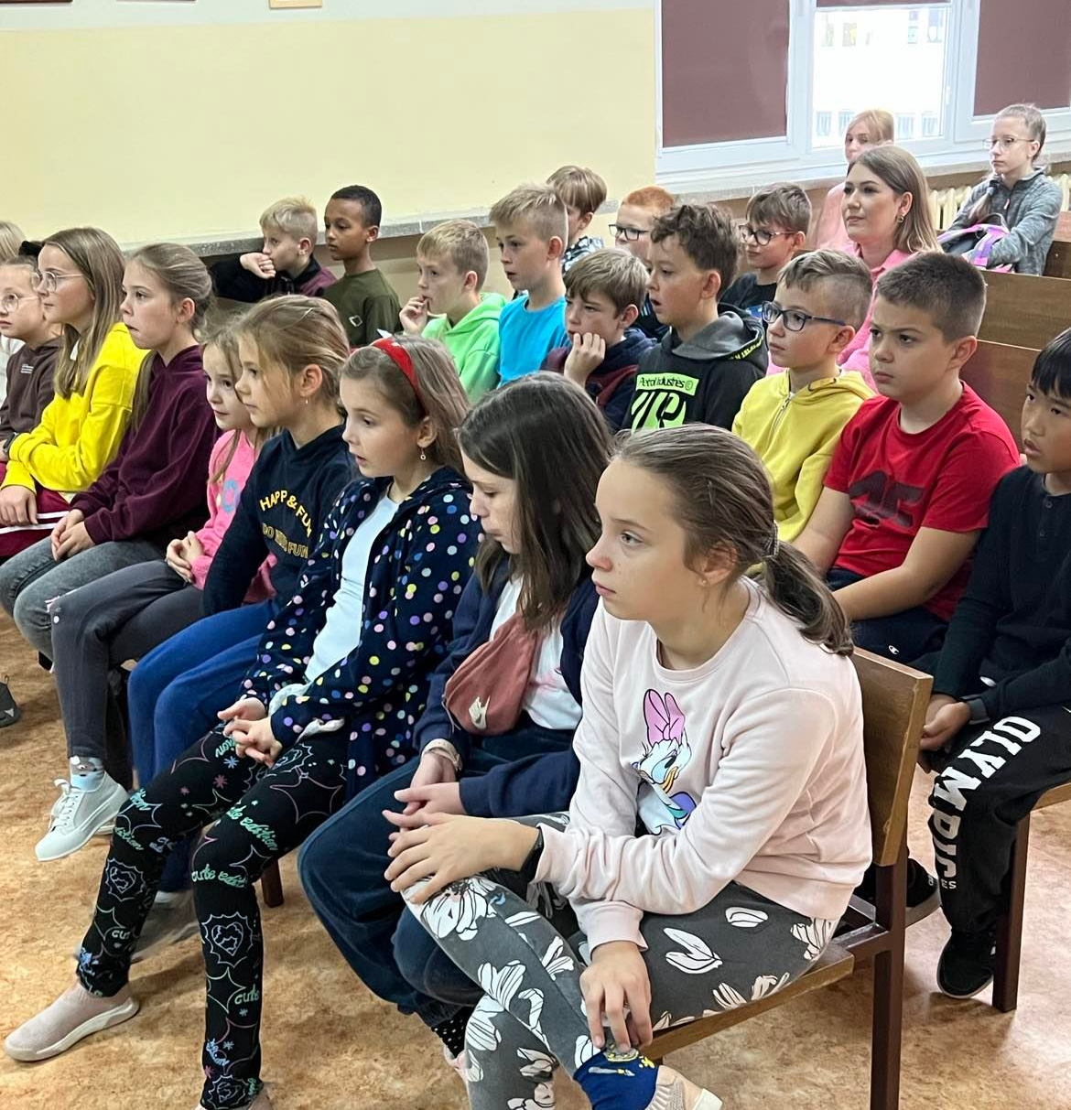

Slide 13
Odwiedzili nas przedstawiciele służb mundurowych: wojsko, straż pożarna, policja.

Slide 14
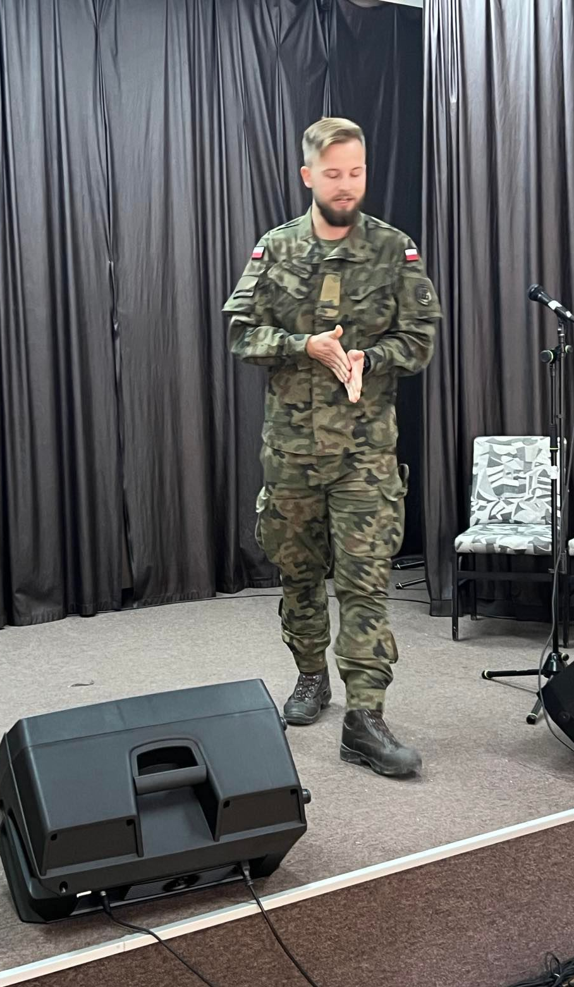
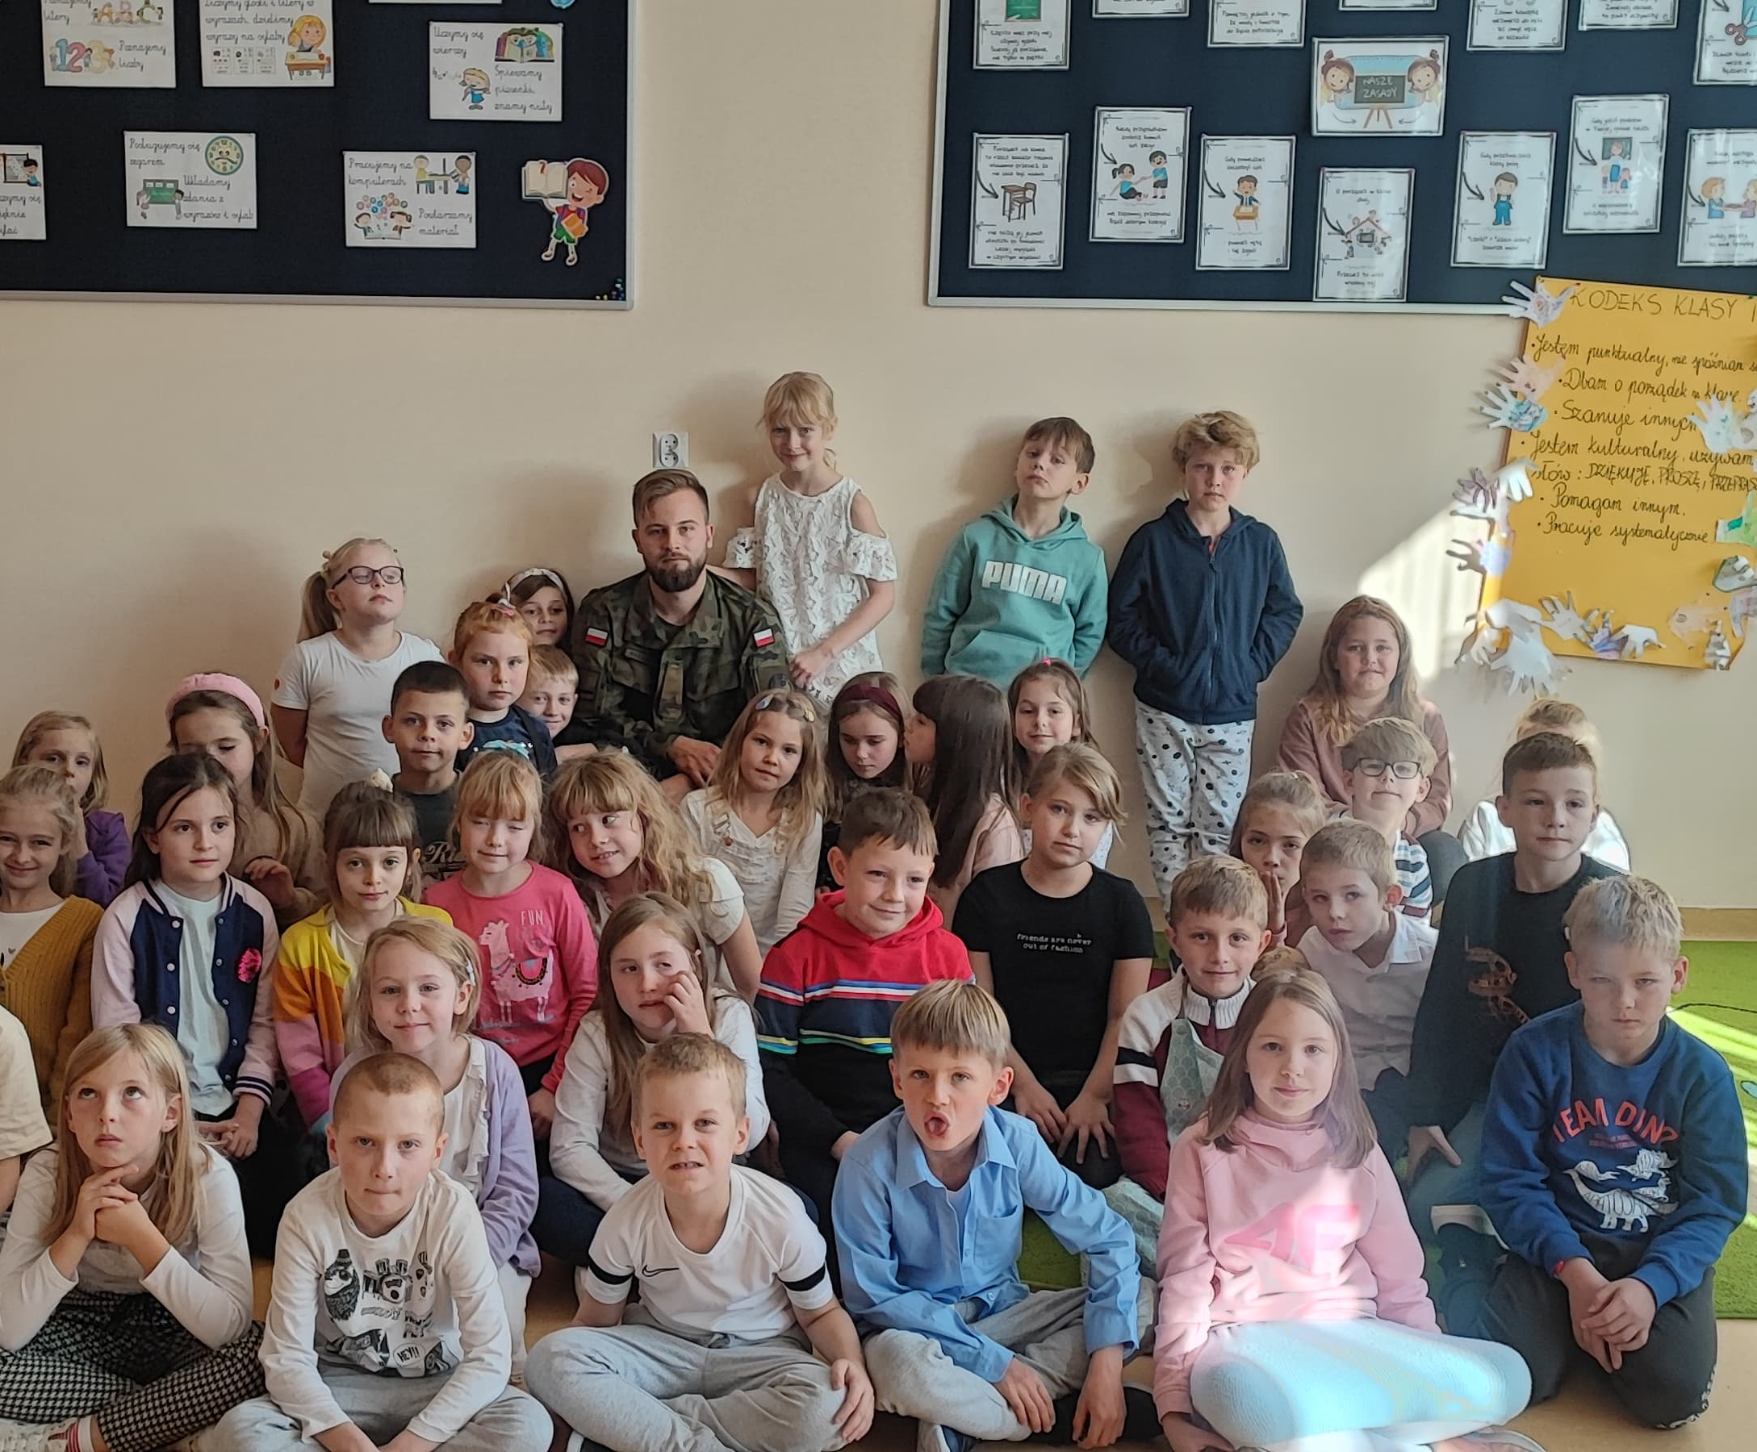
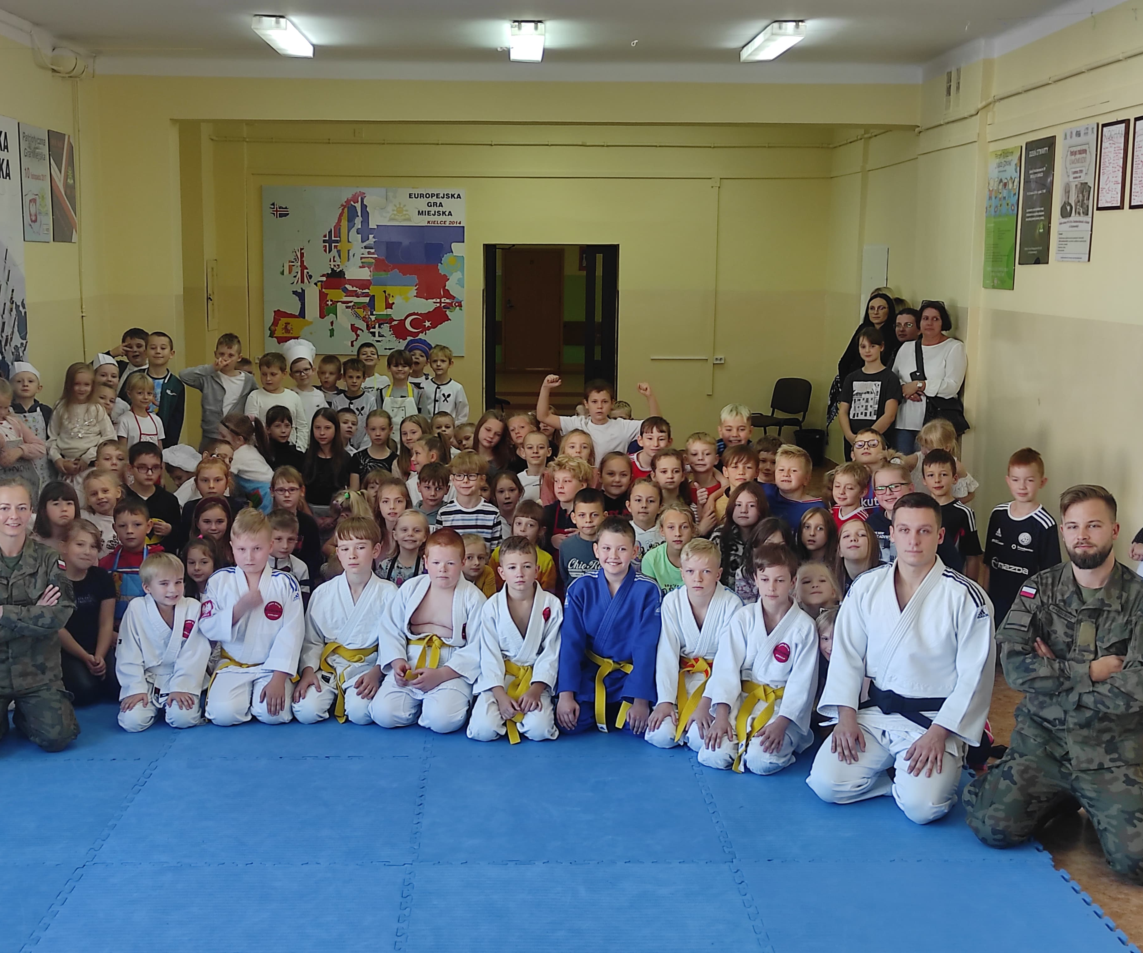

Slide 15
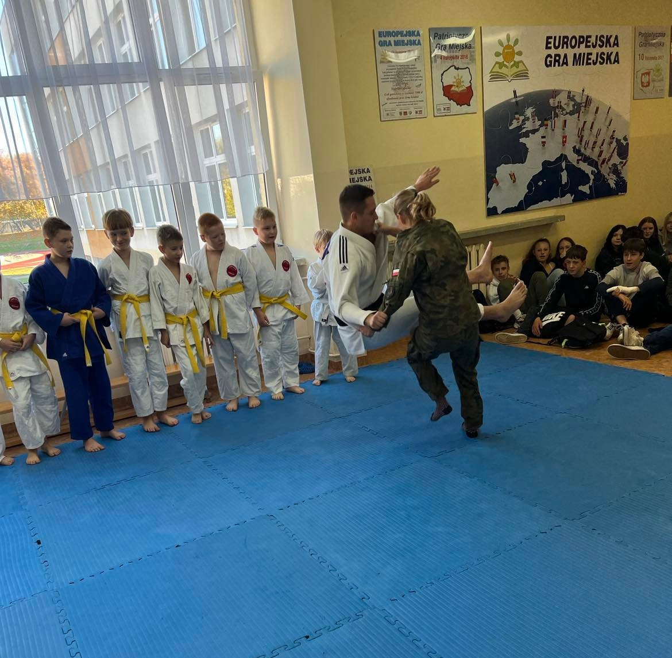
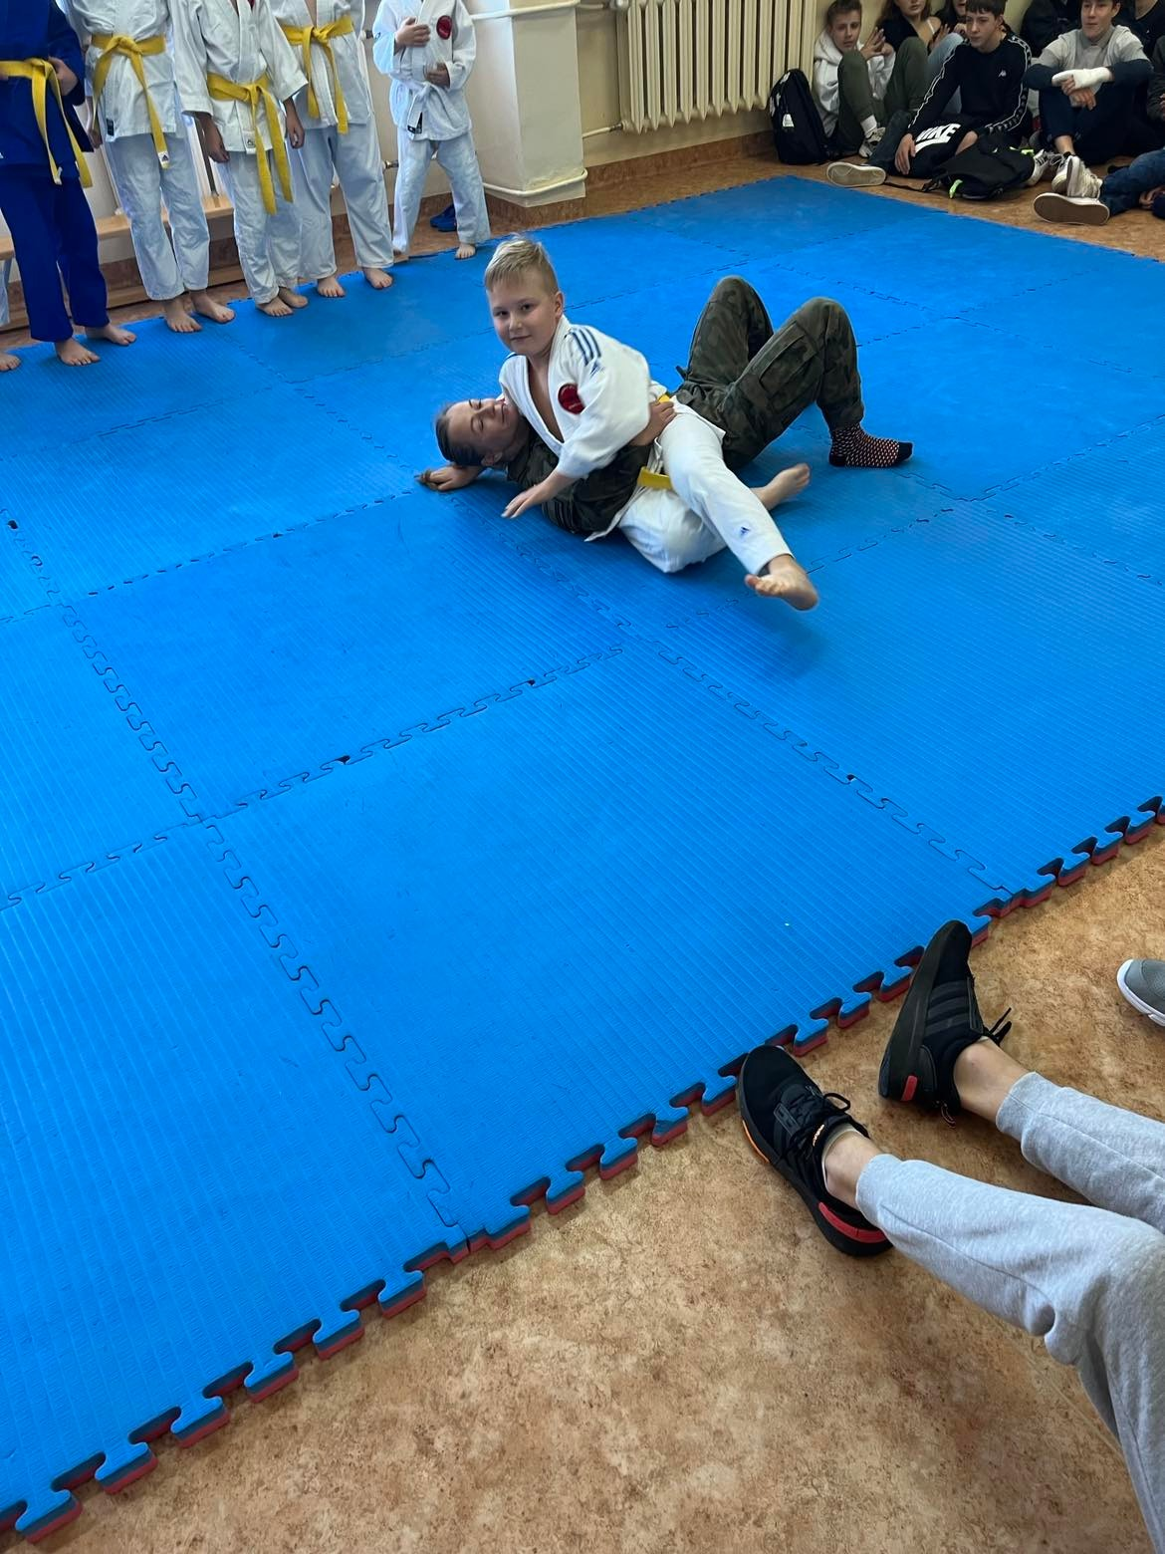
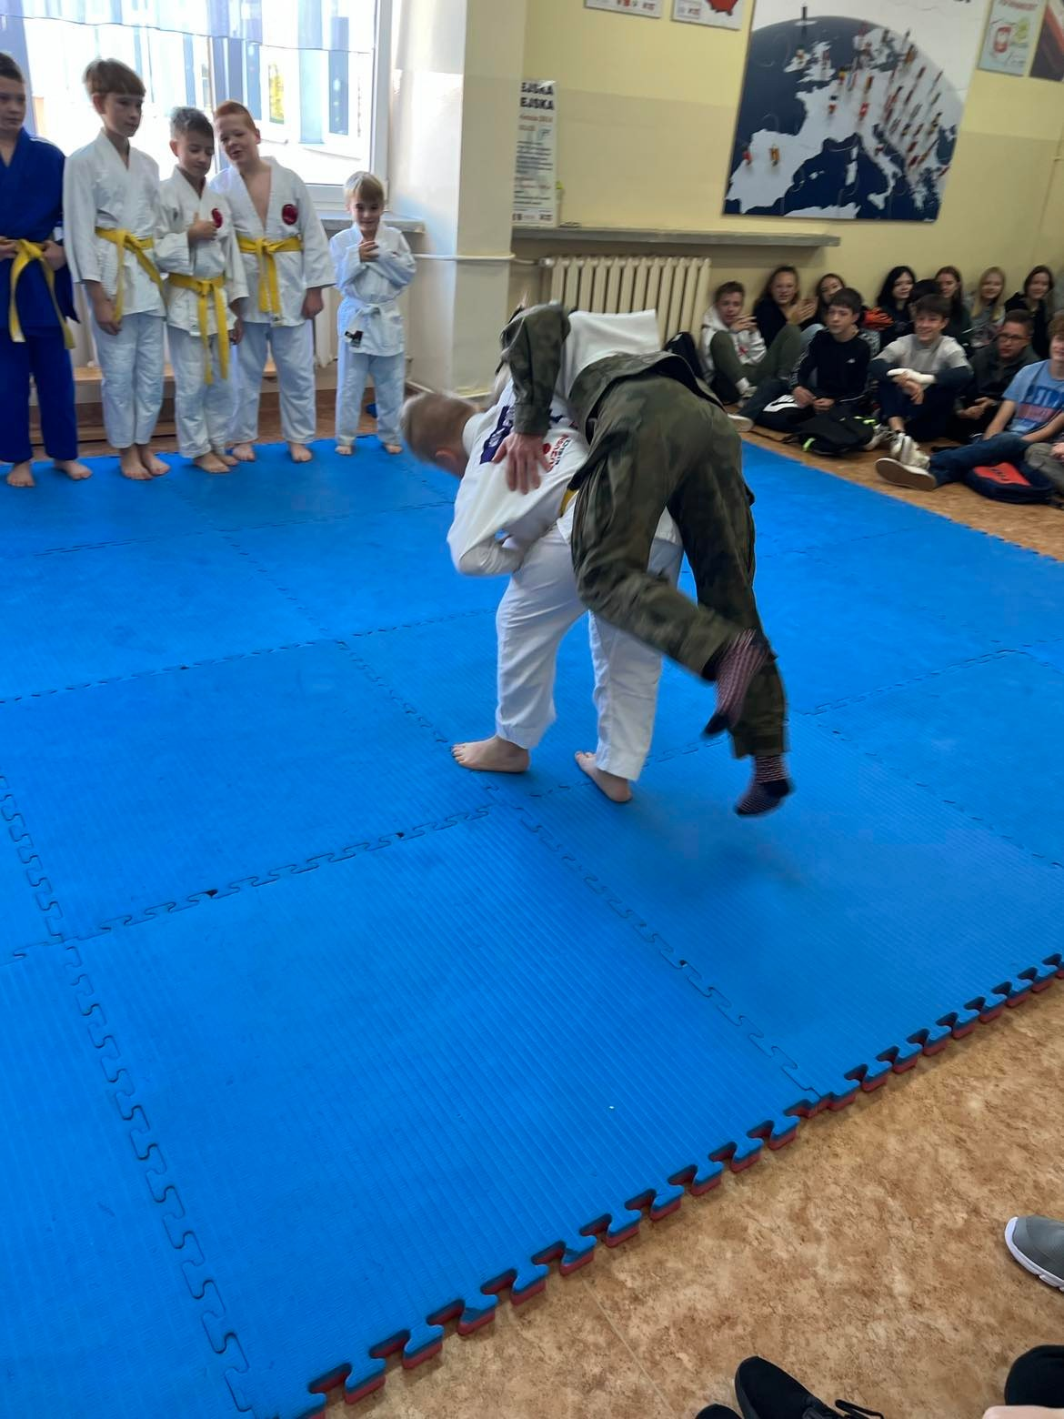
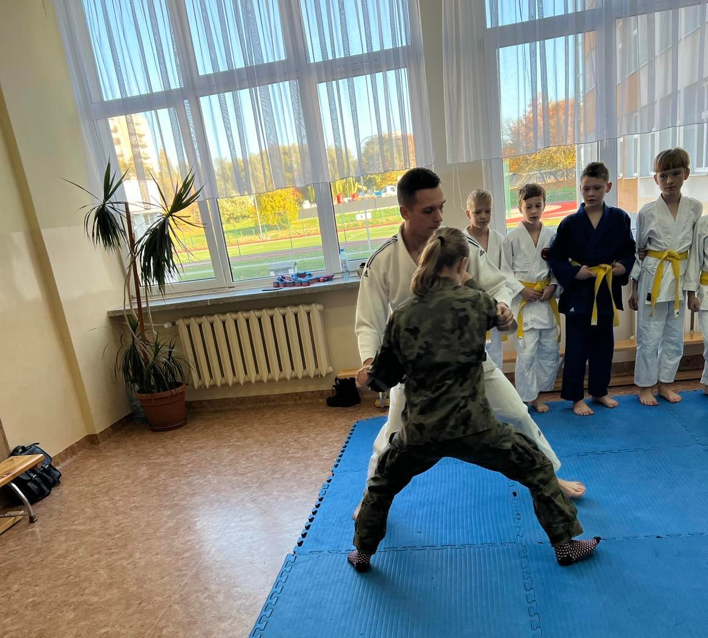

Slide 16
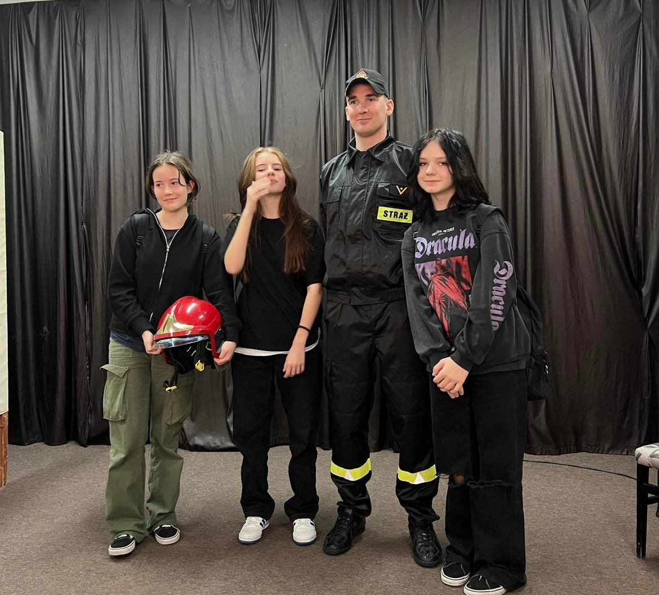
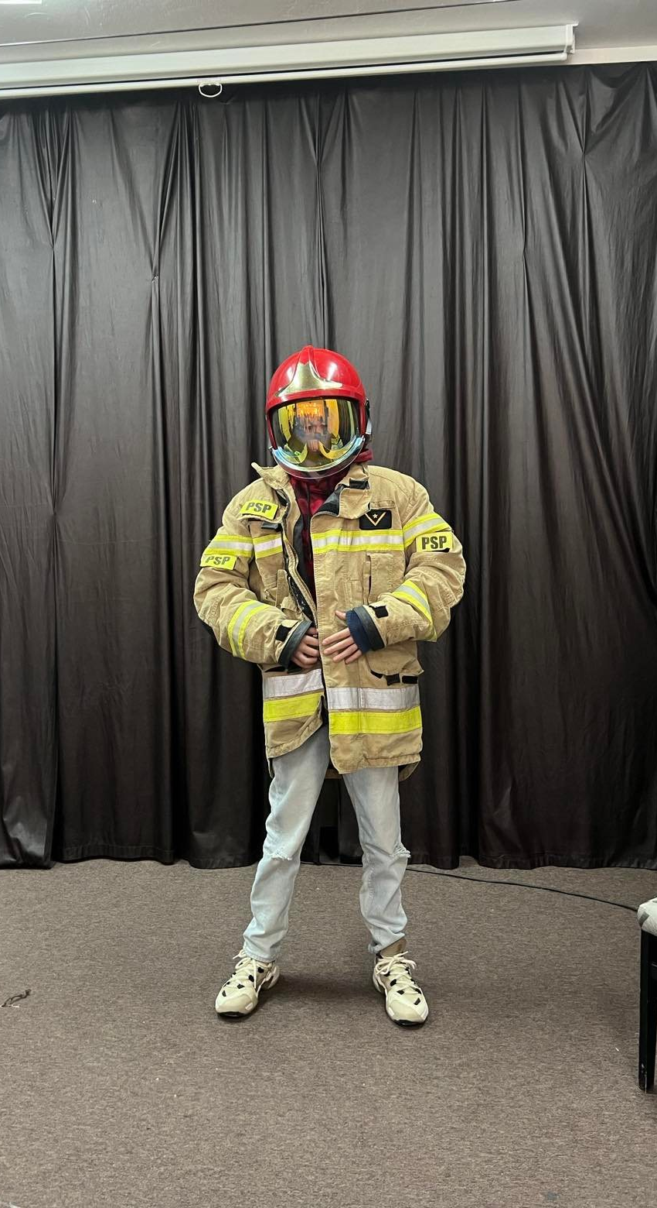
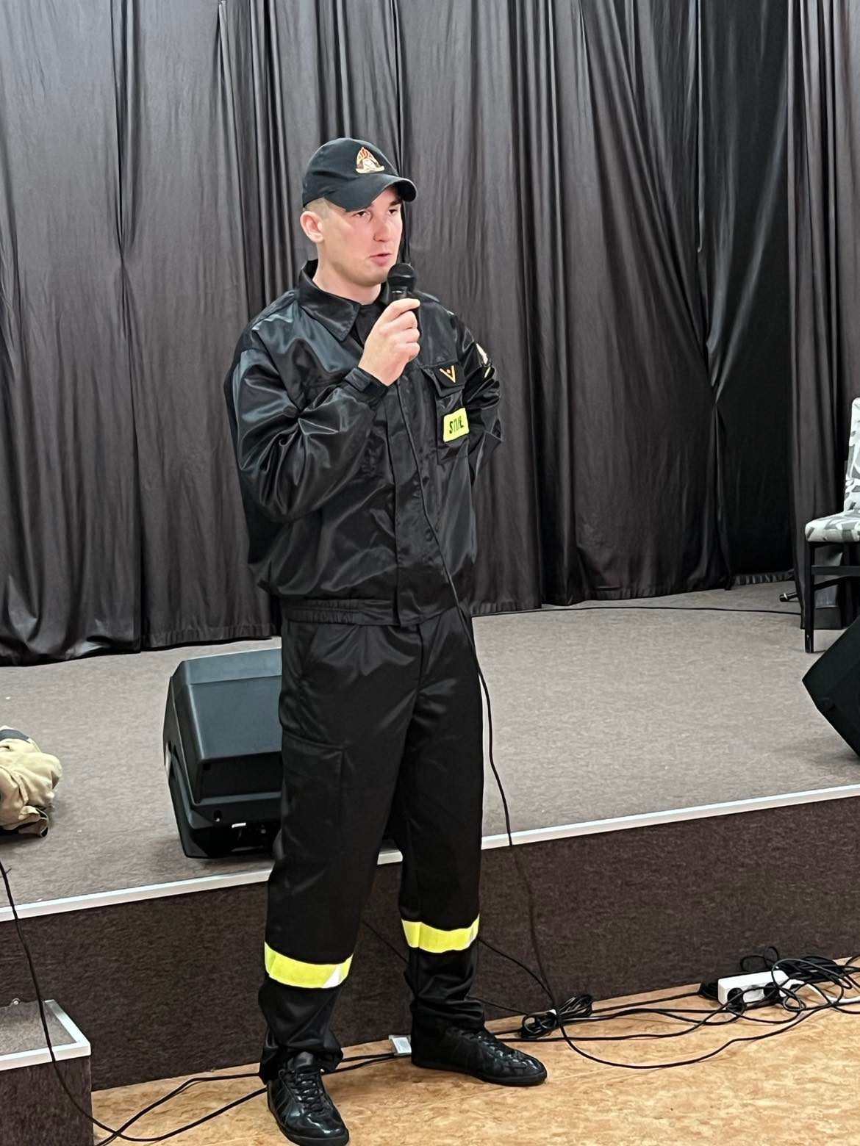
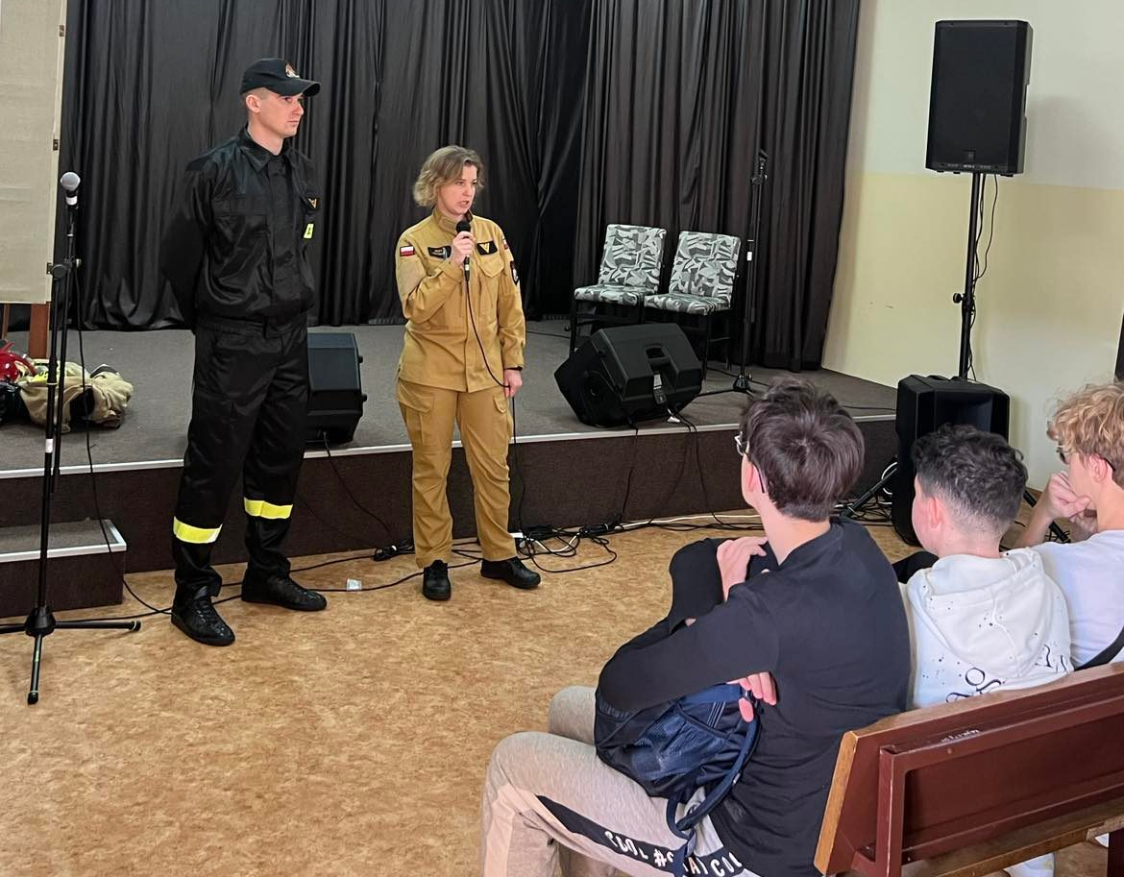
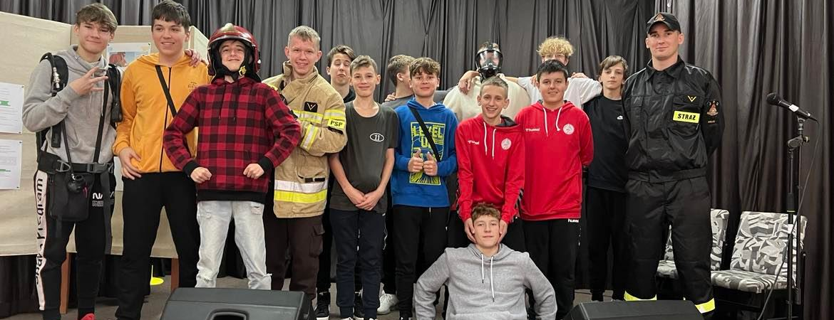

Slide 17
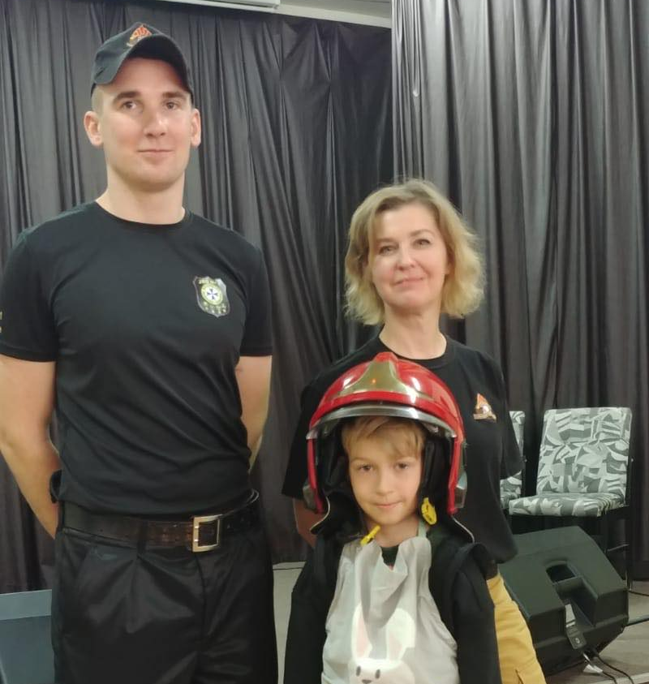

Slide 18
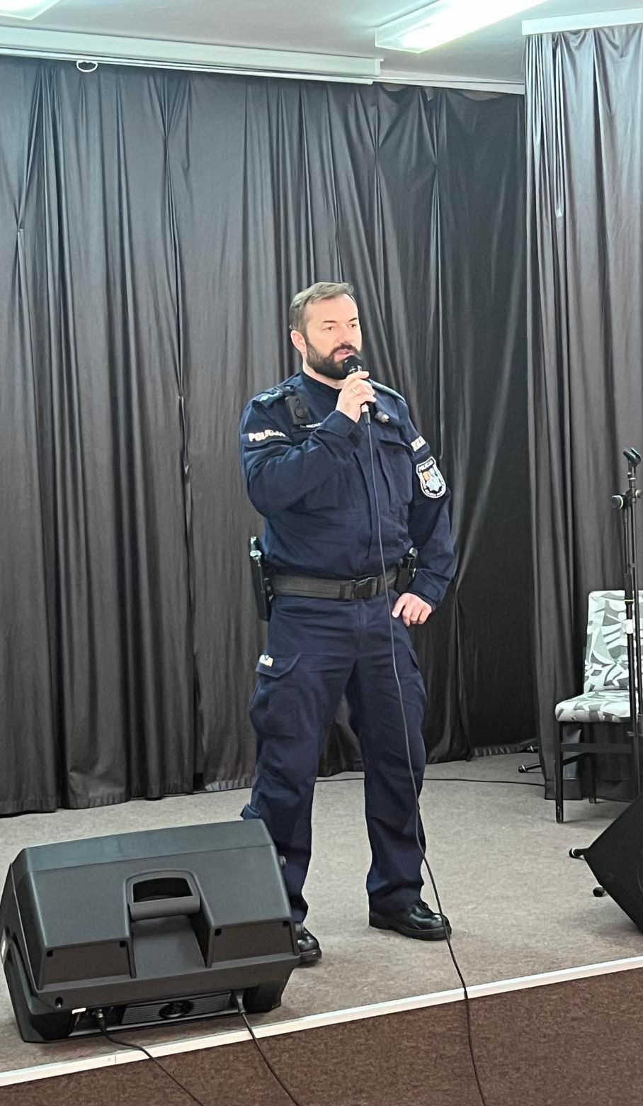
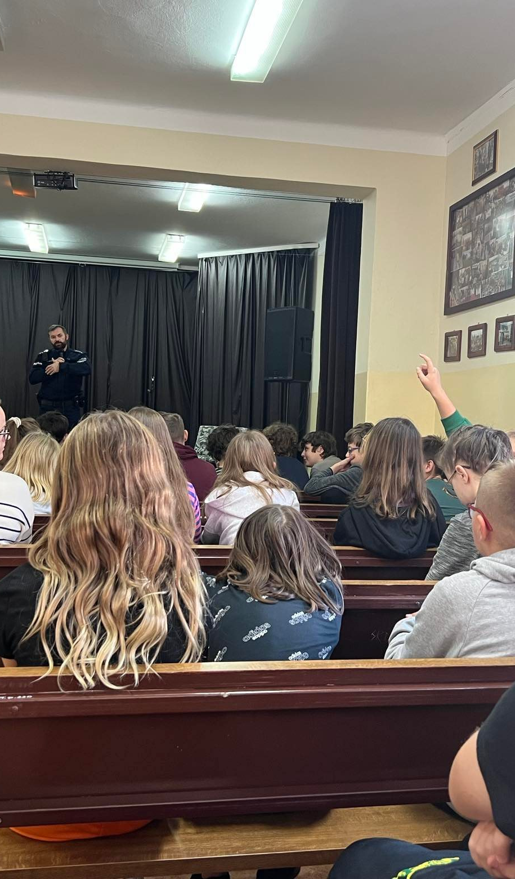
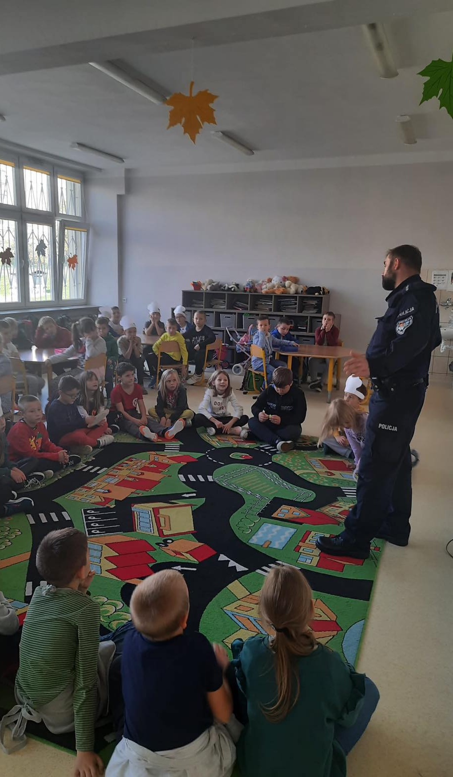

Slide 20
„Pokaż zawód” to zadanie w ramach którego, uczniowie klasowo prezentowali wybrane zawody

Slide 21
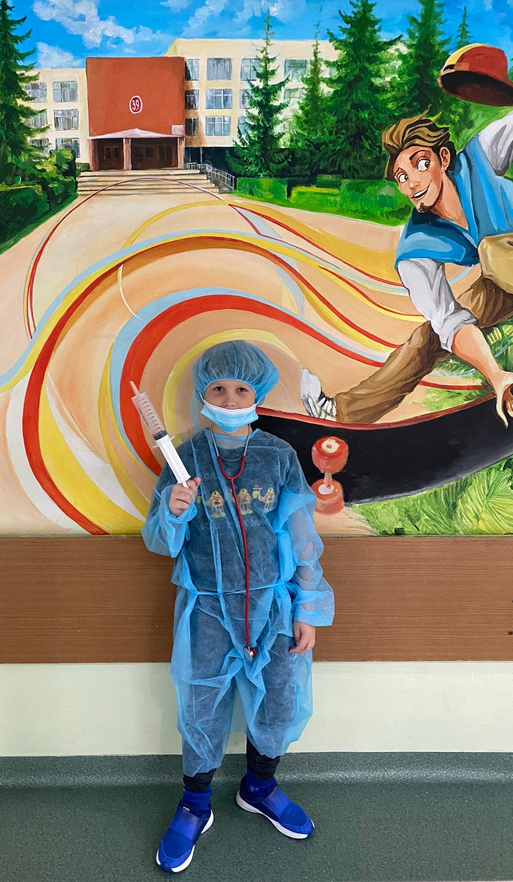
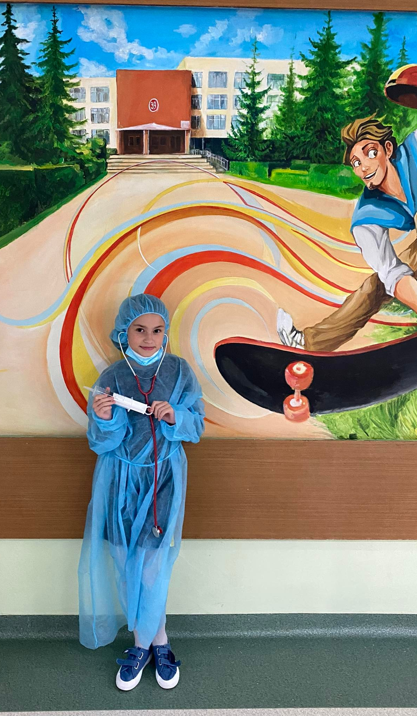

Slide 22
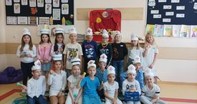
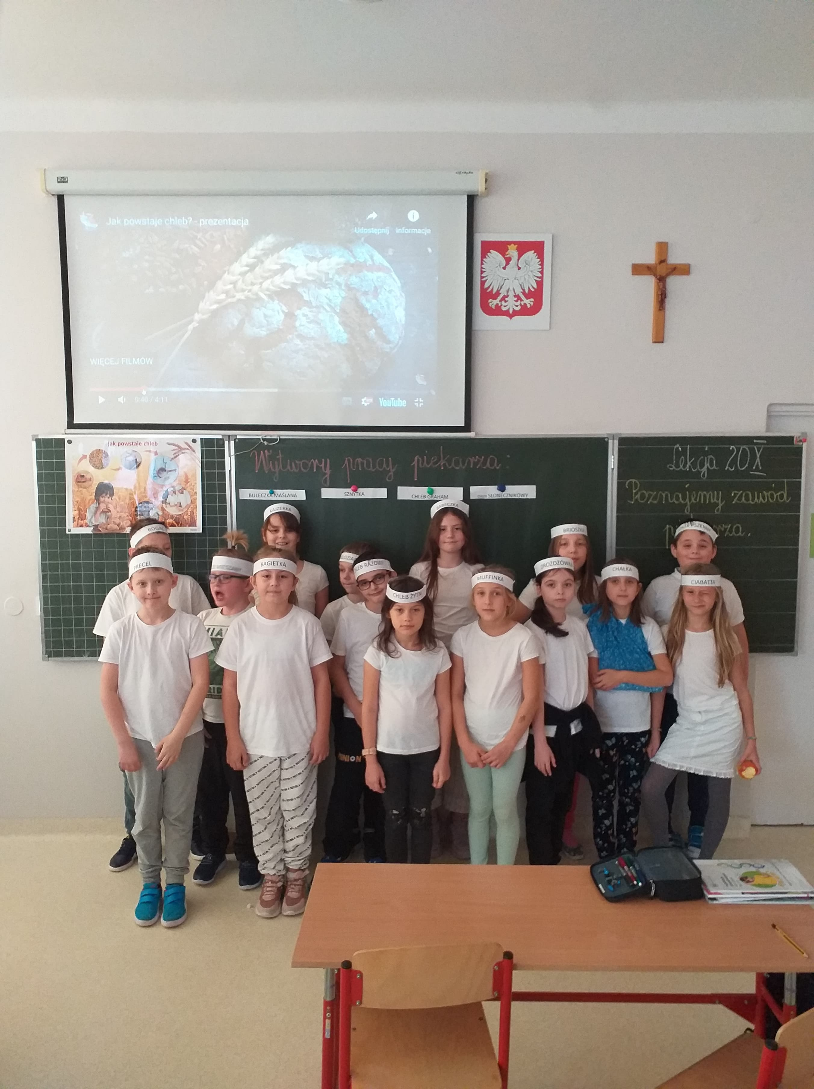
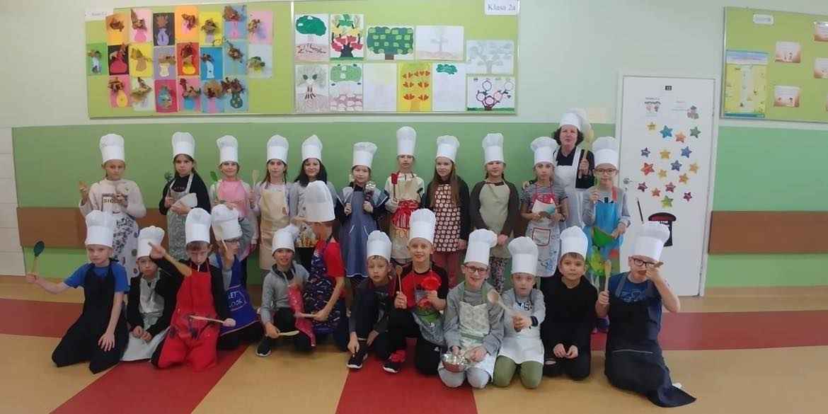

Slide 23
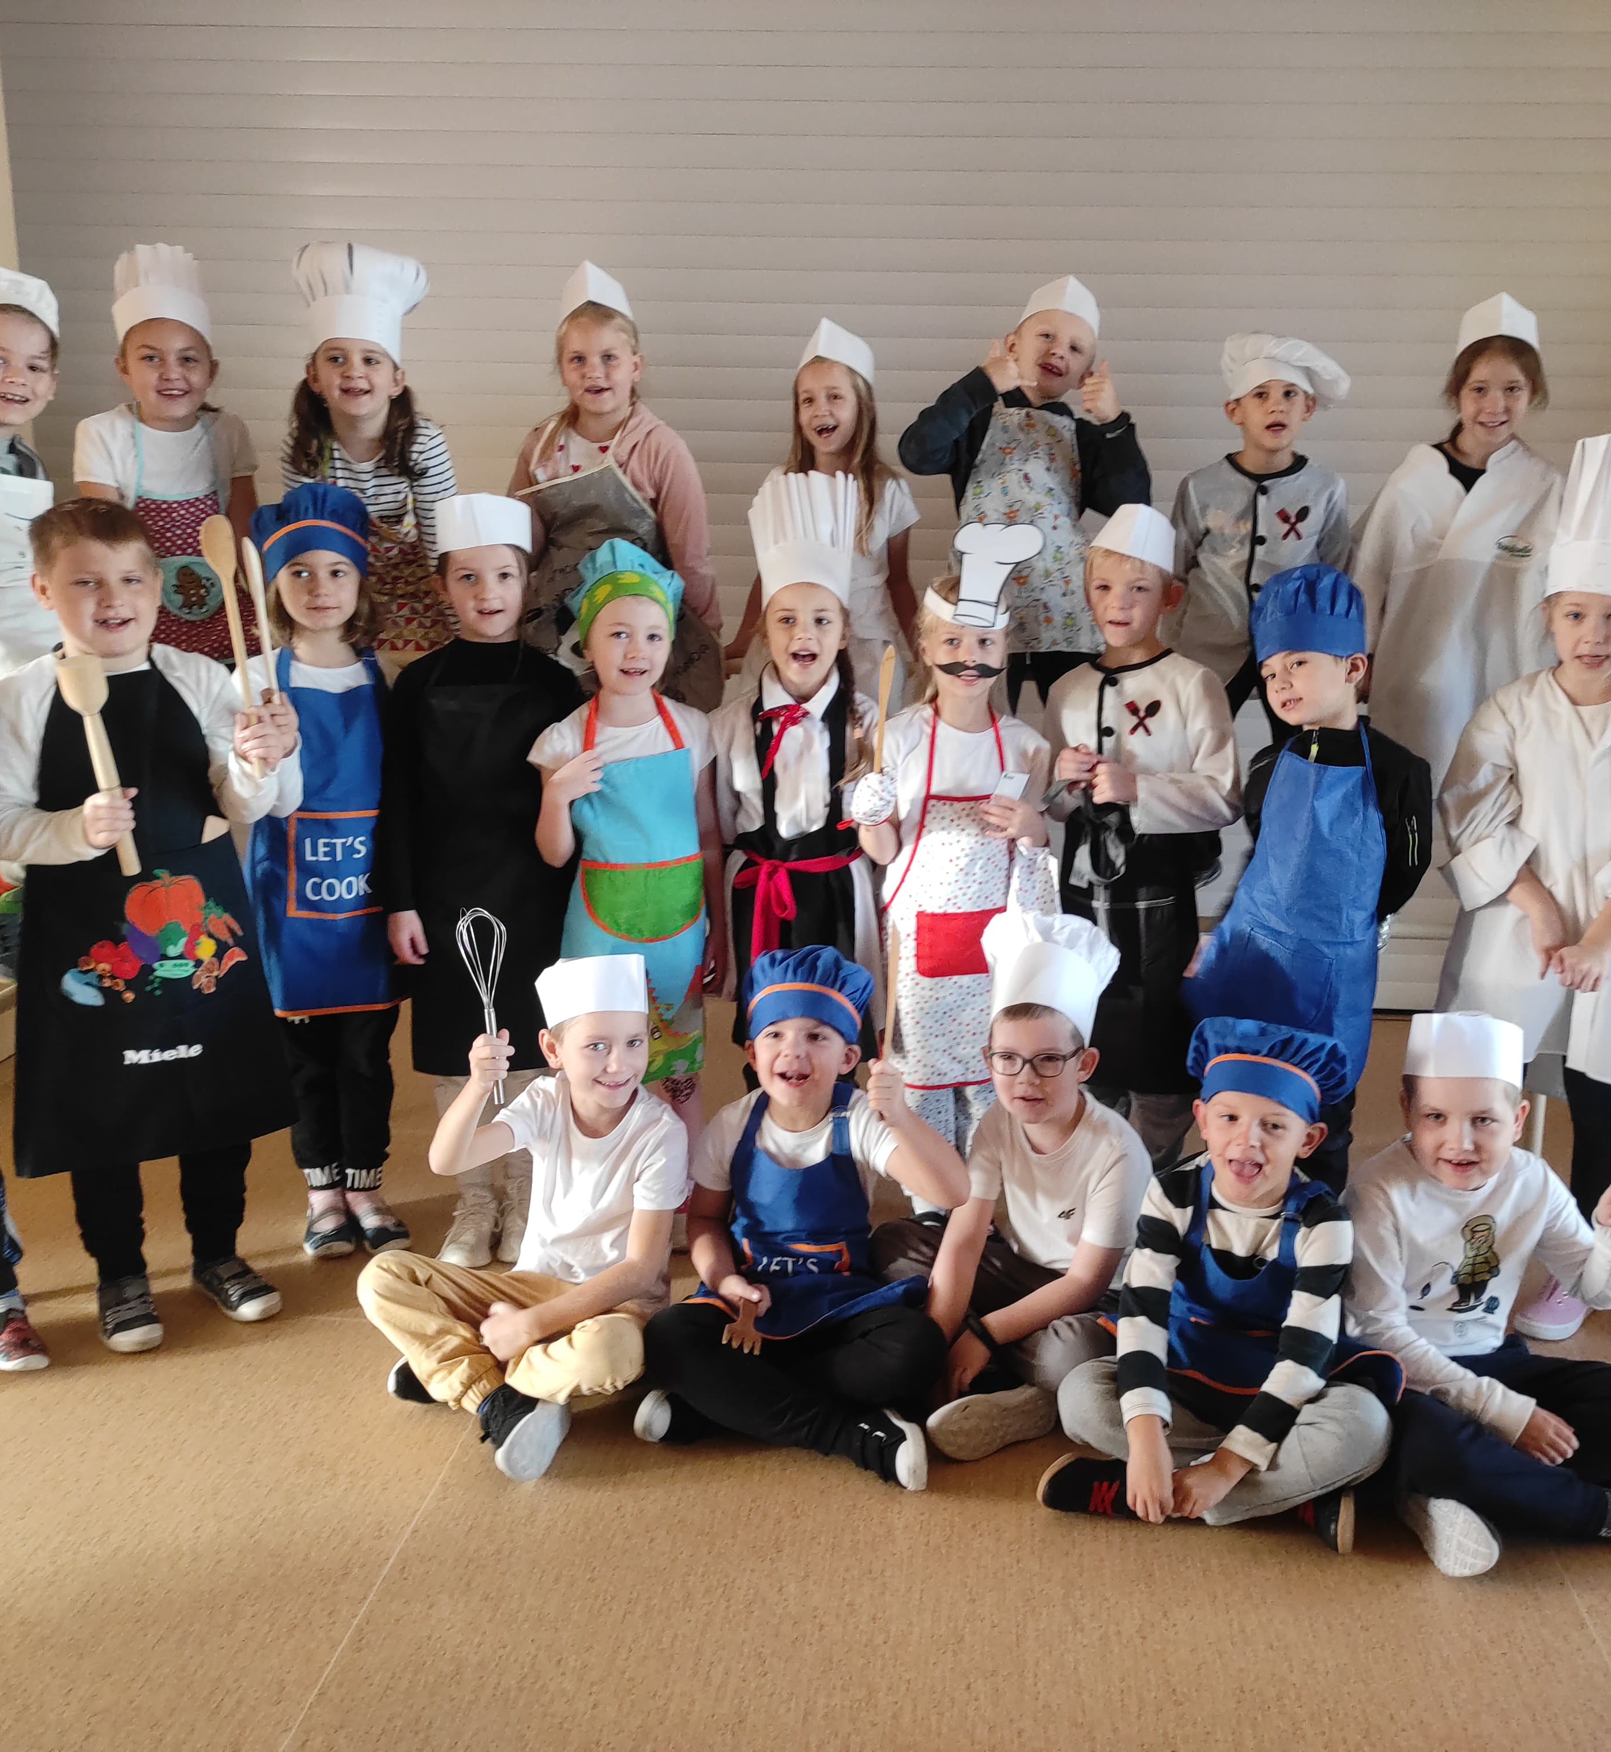
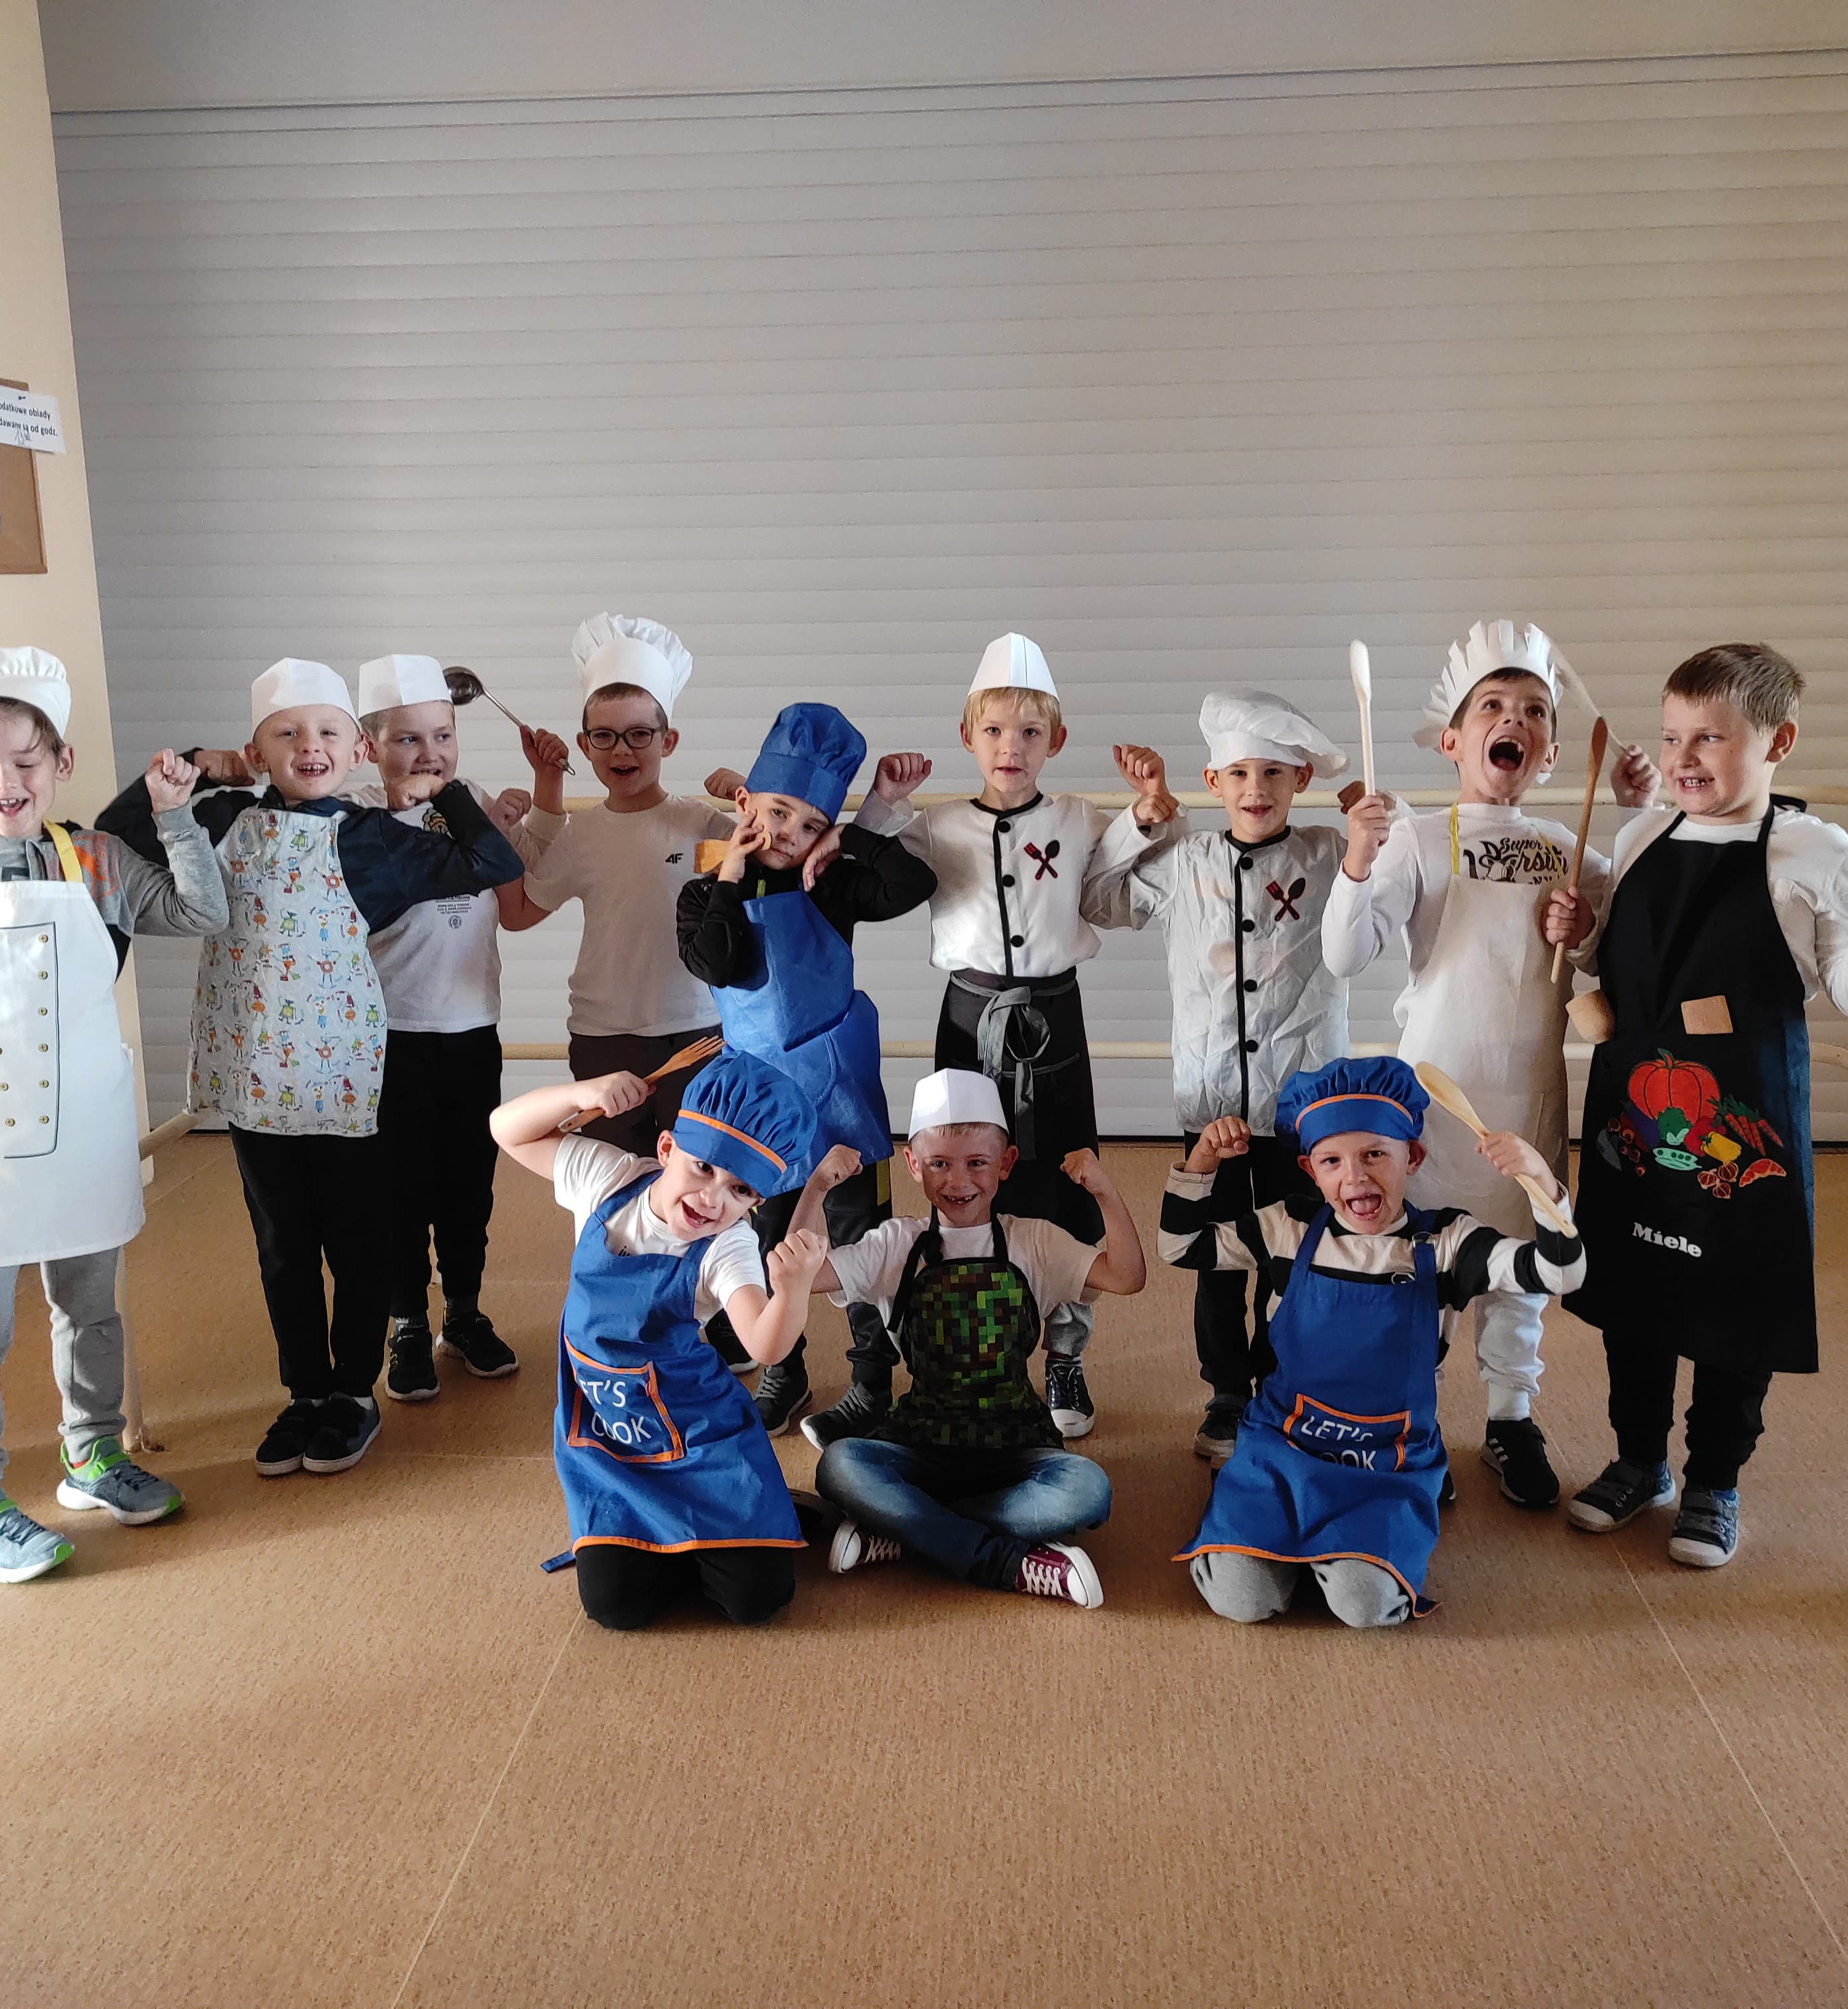

Slide 24
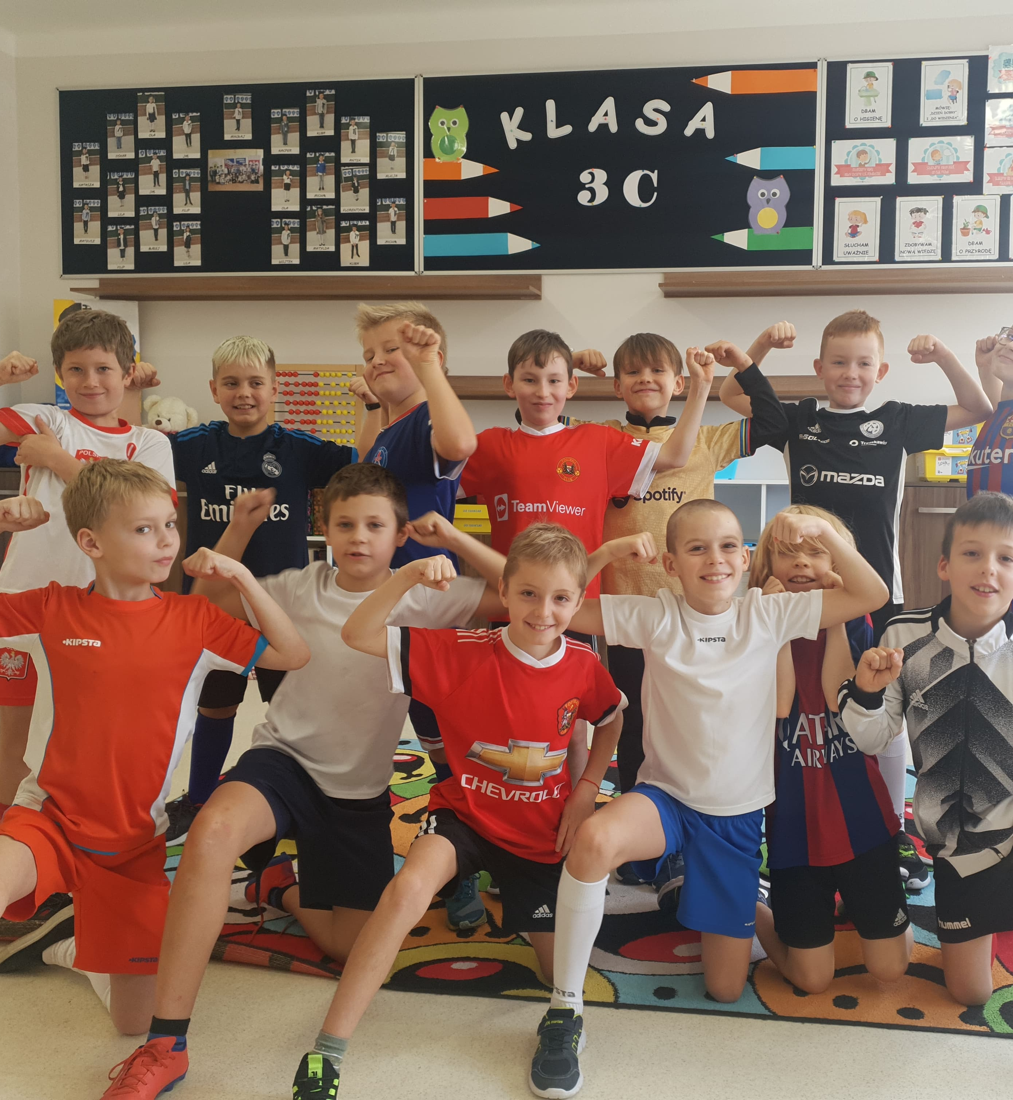
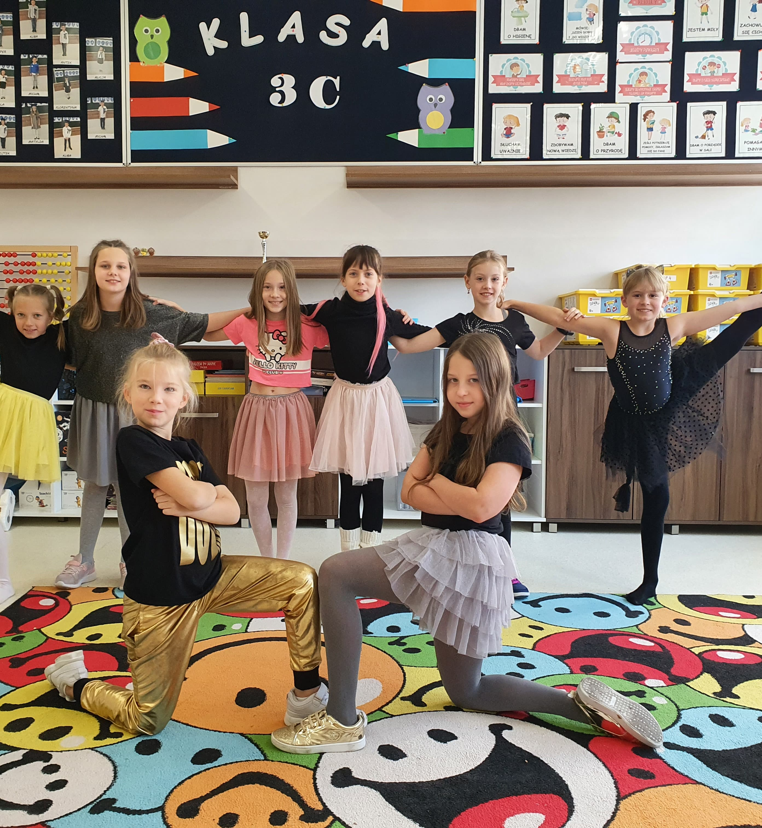

Slide 25
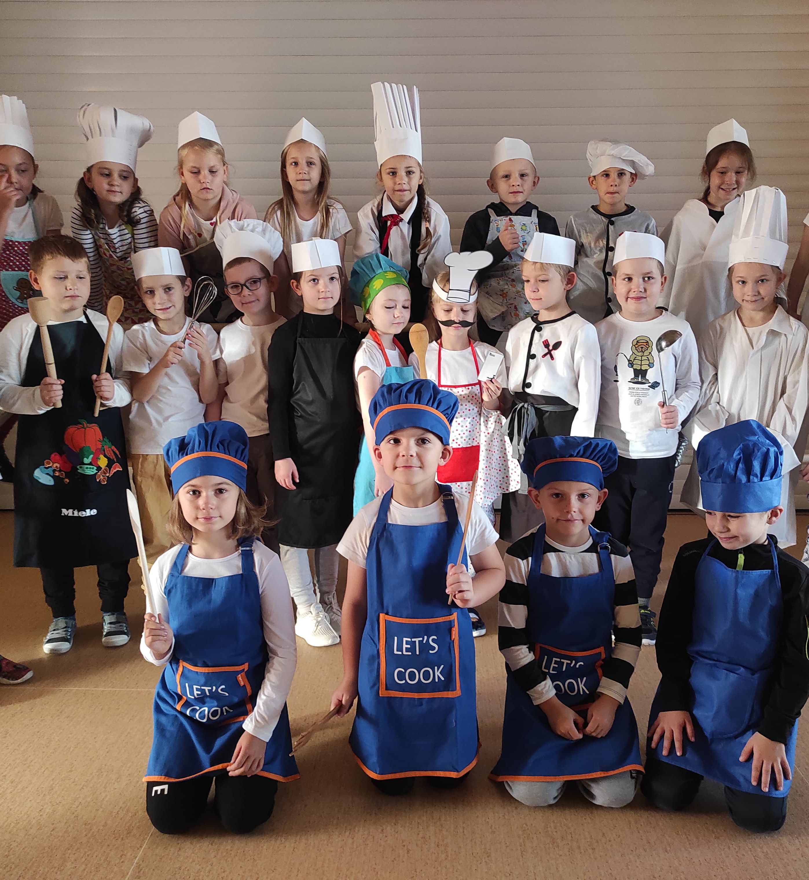
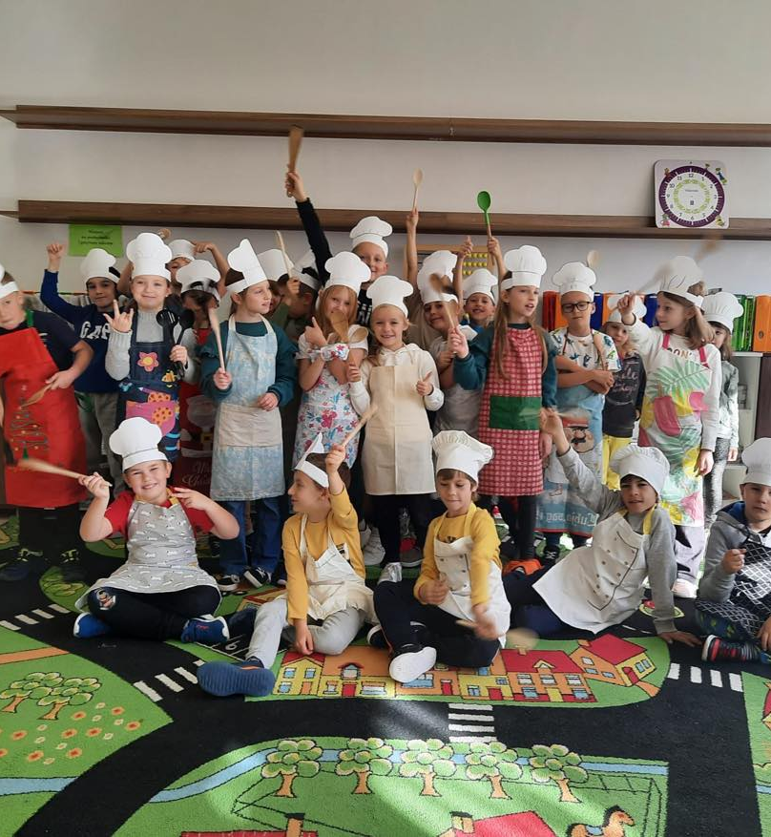

Slide 26
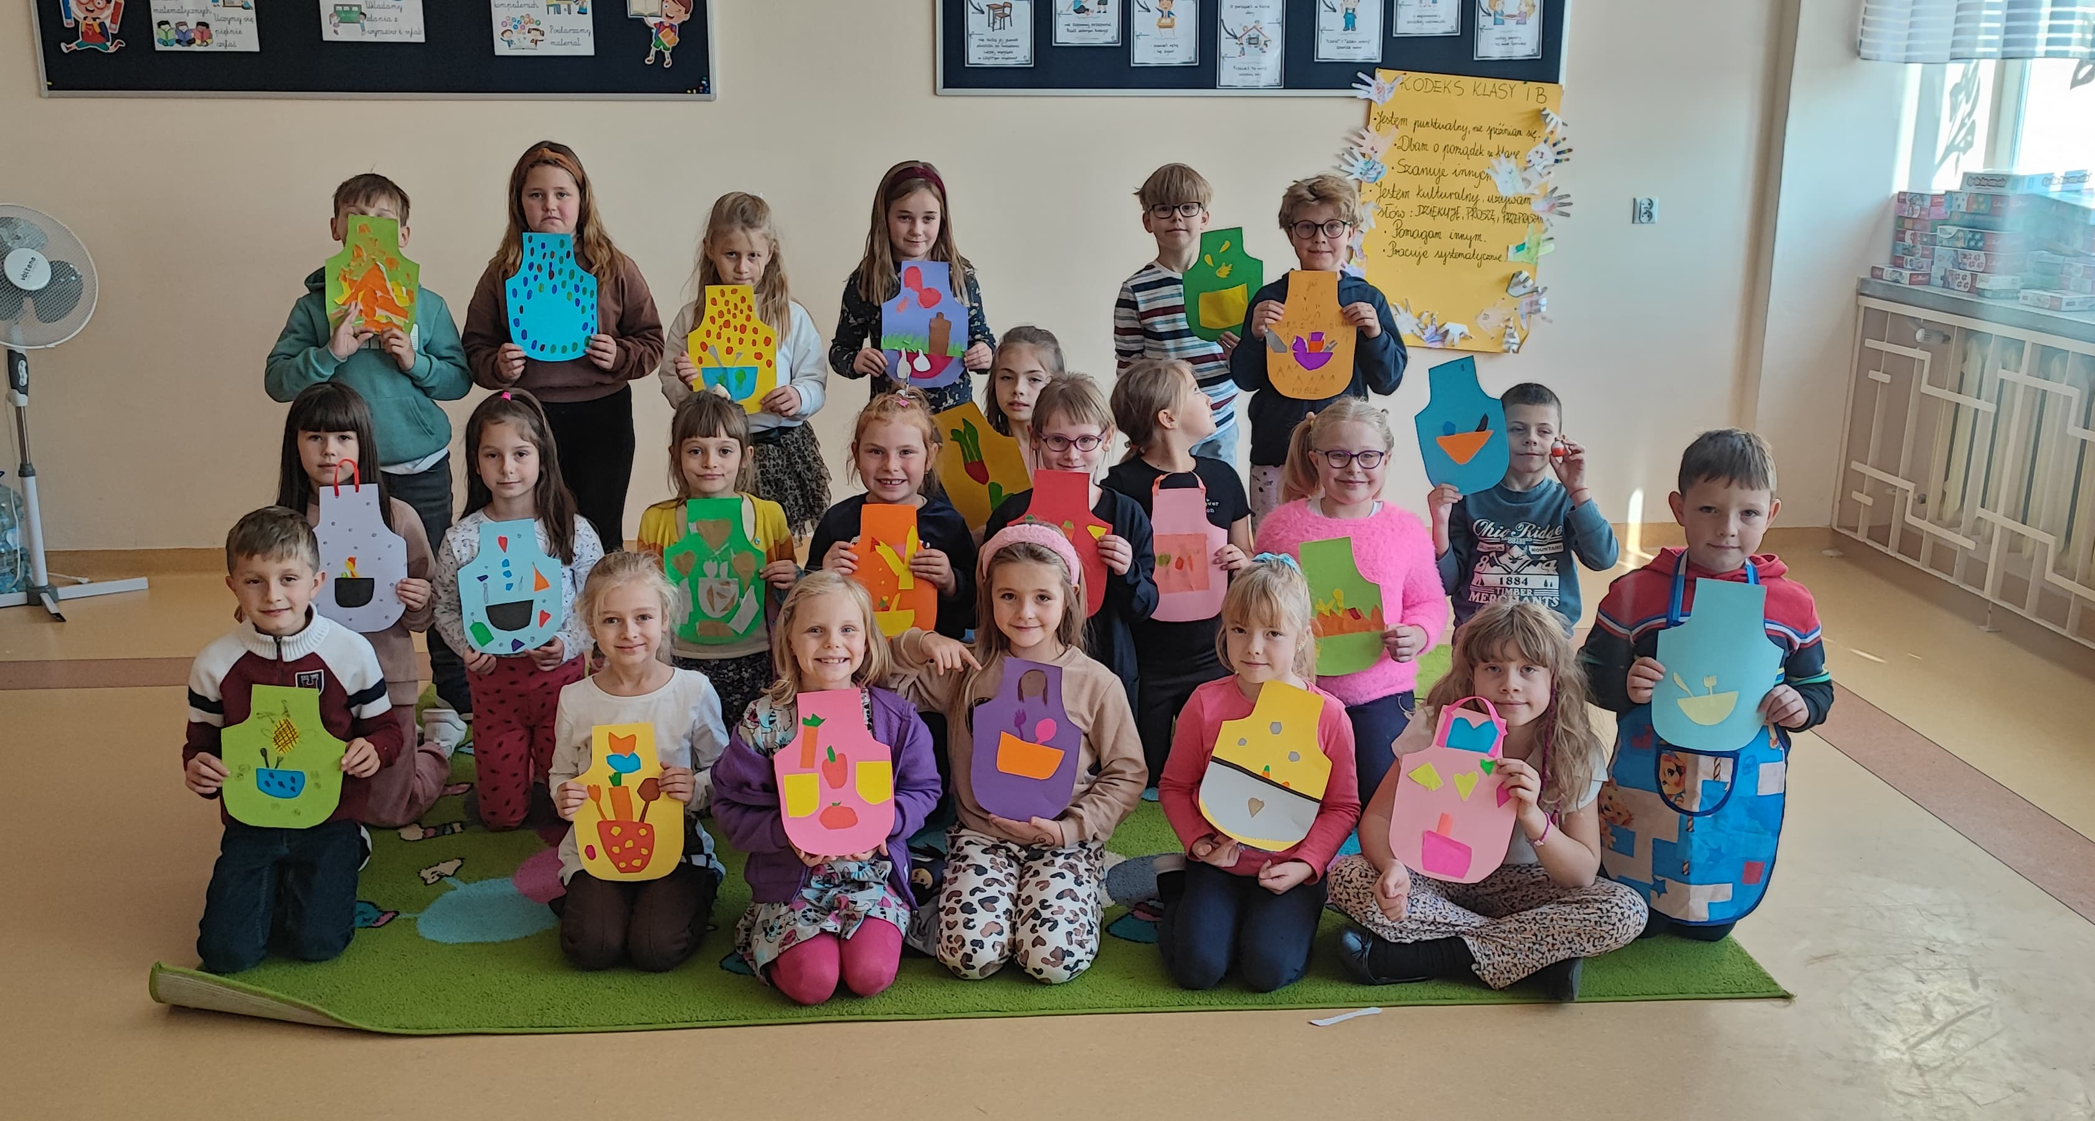

Slide 27
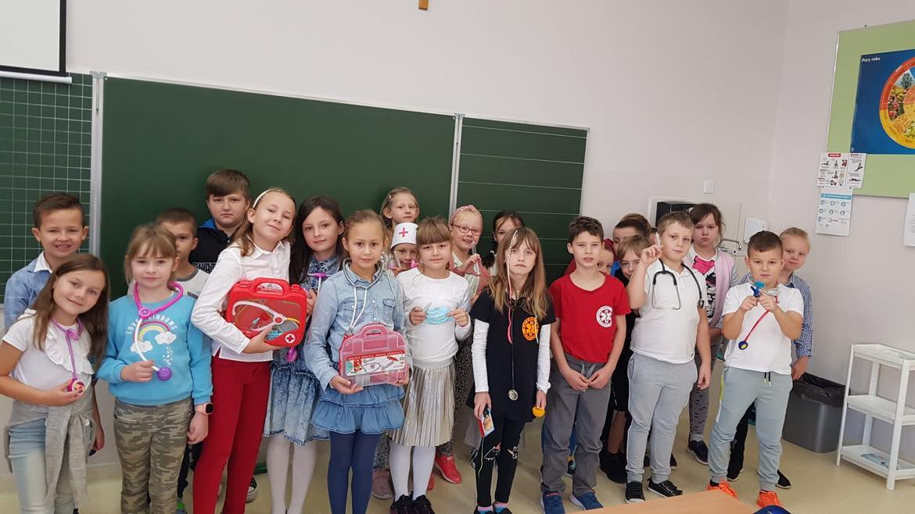

Slide 28
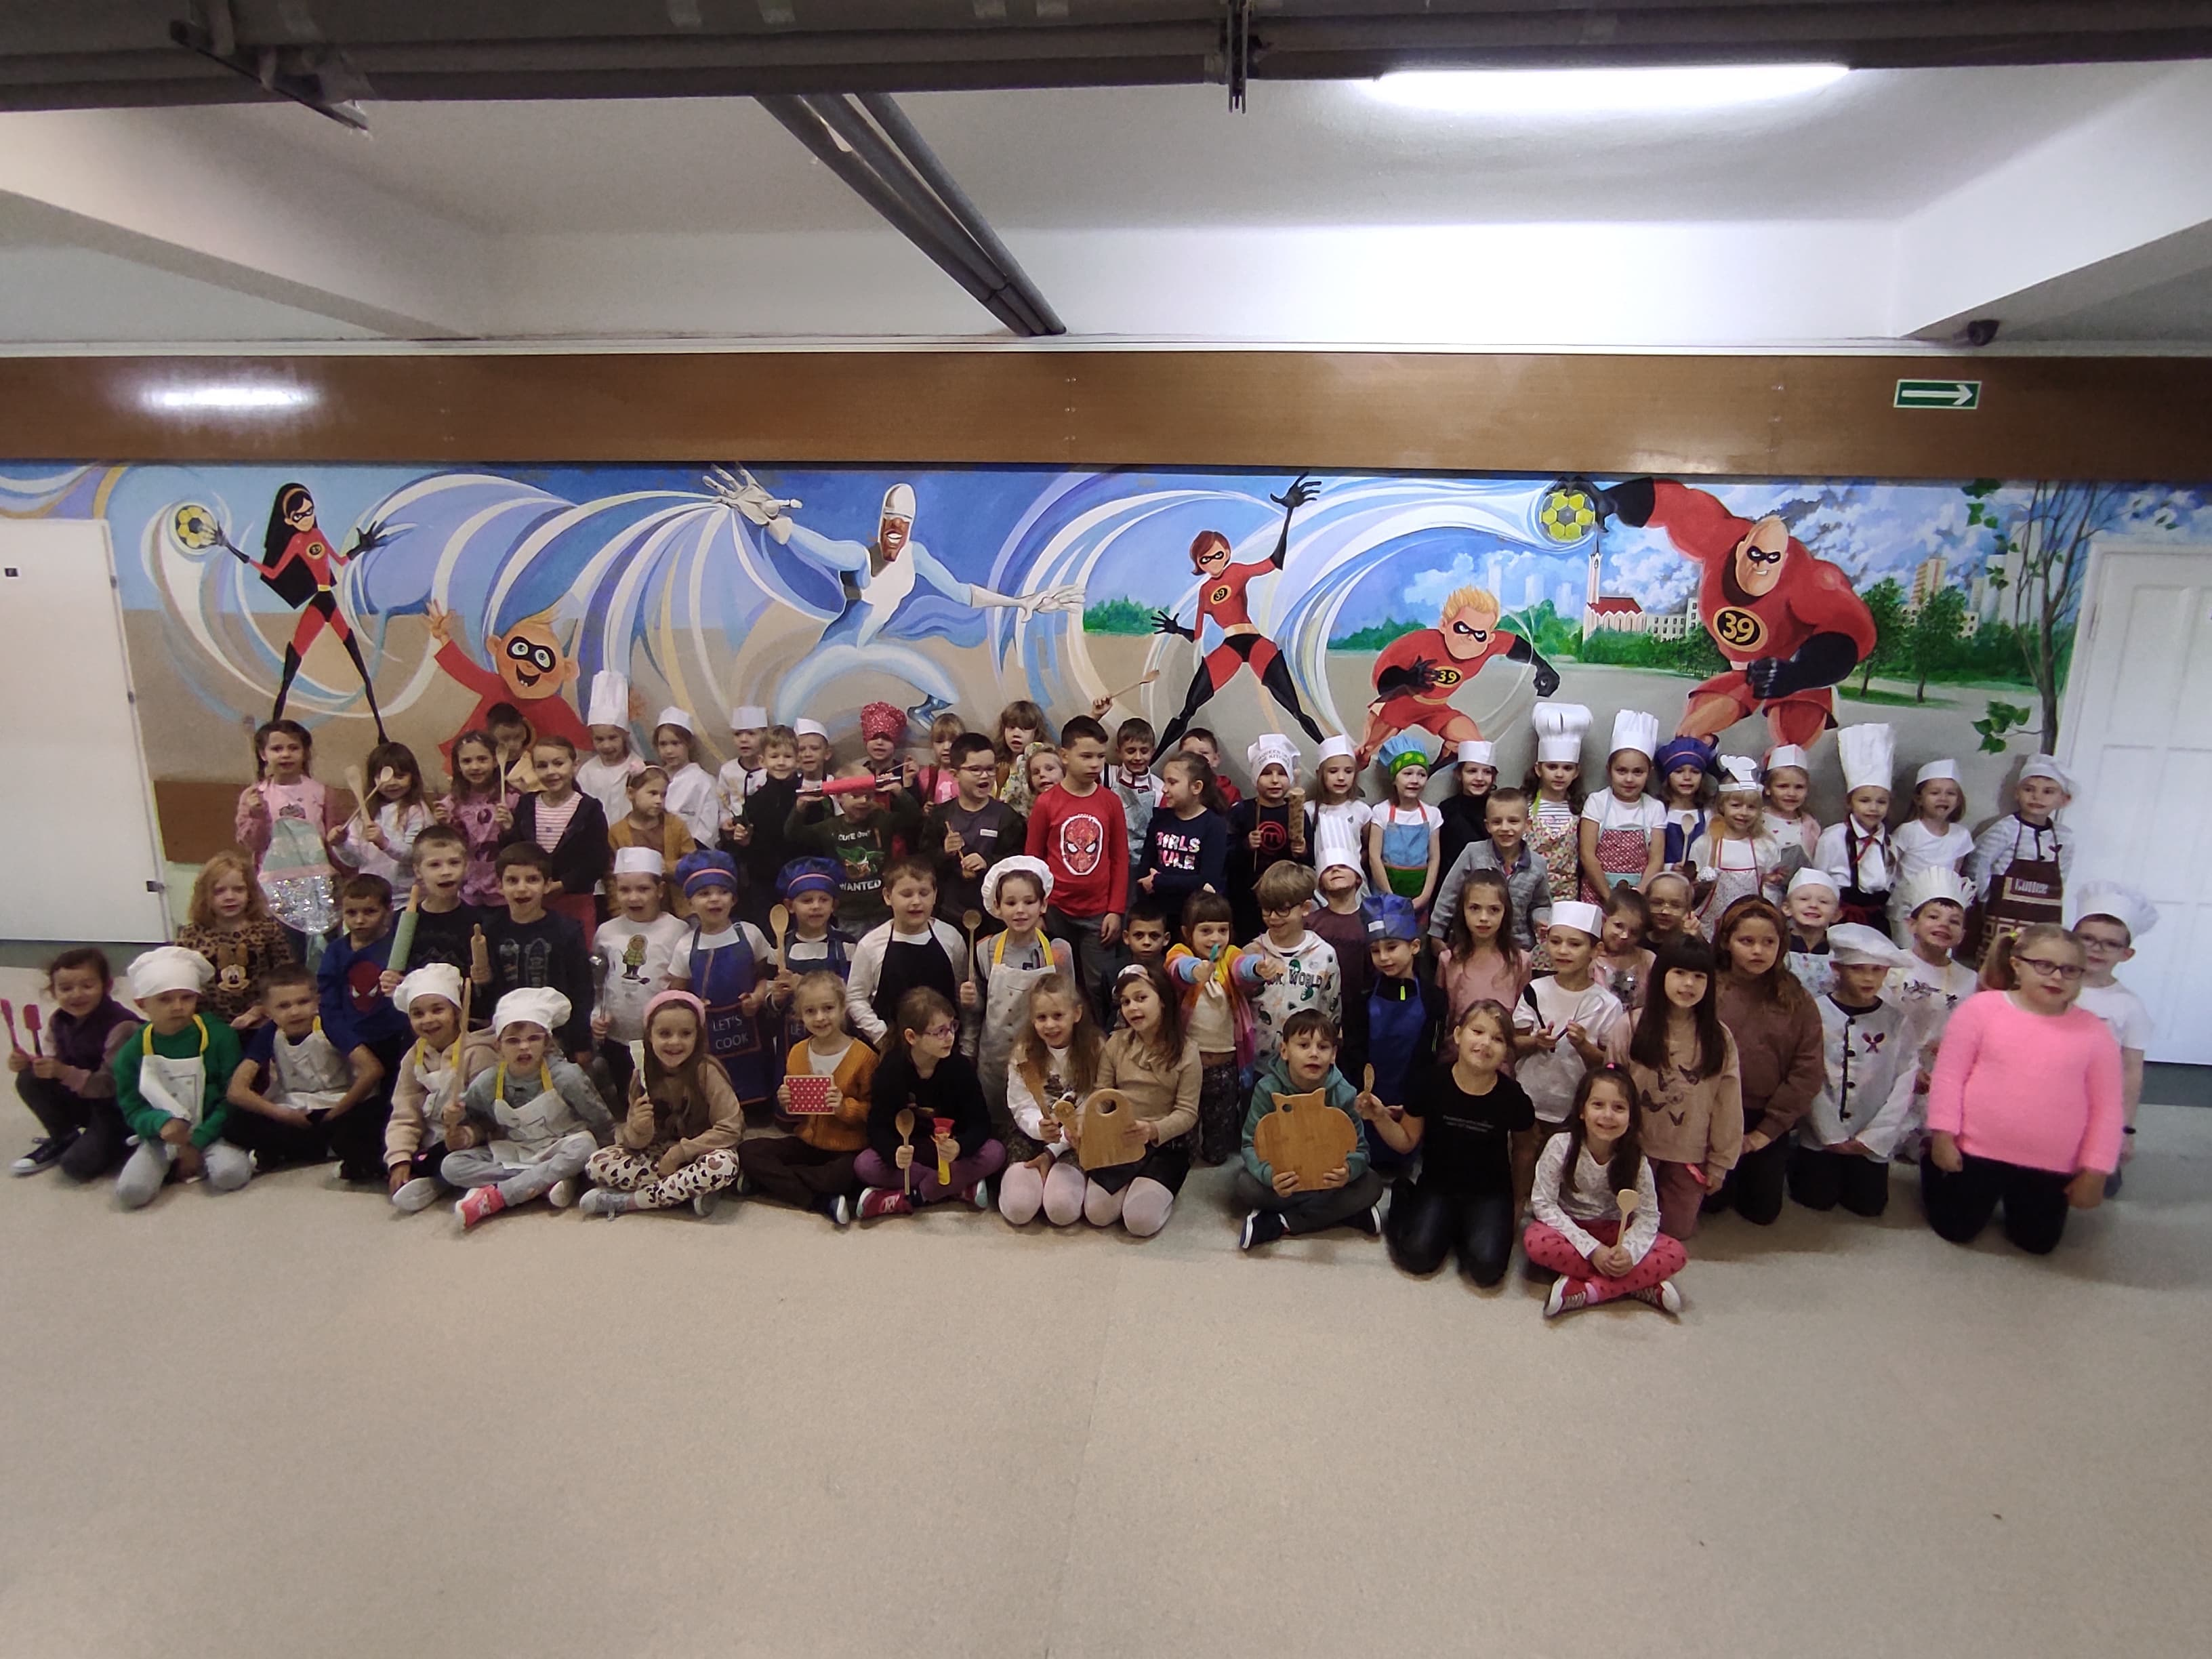

Slide 29
Spotkanie z zawodem rodzica-
zawody prezentowali również rodzice:
policjant,
fizyk,
fizjoterapeutka i trener wspinaczki sportowej,
nauczyciel akademicki i dziekan na Politechnice

Slide 30
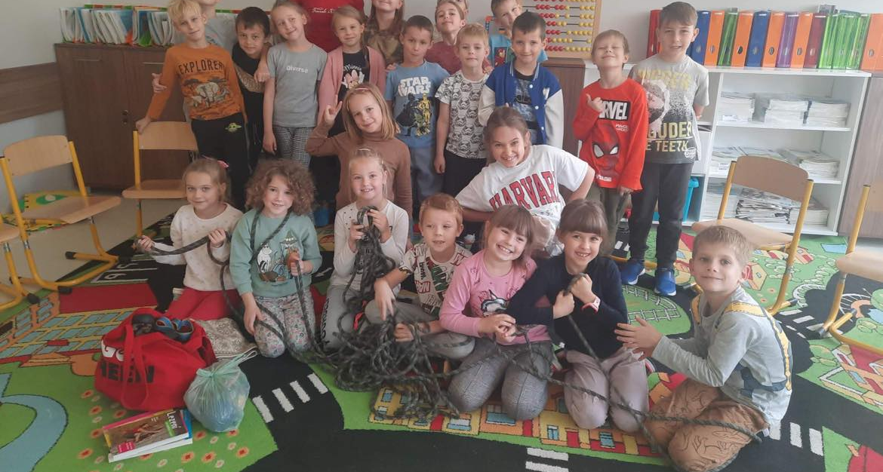
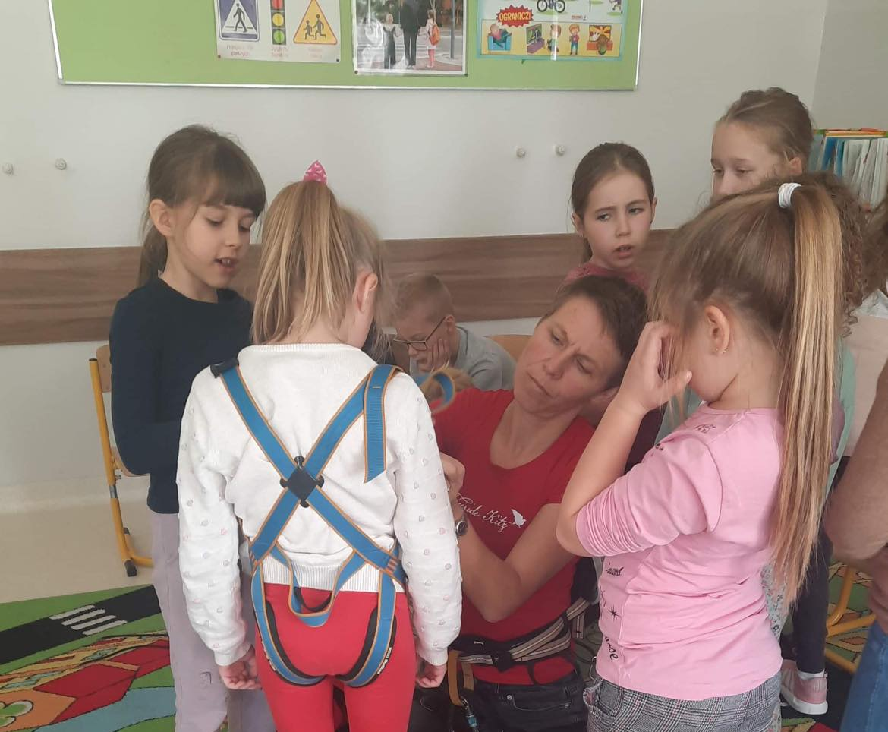

Slide 31
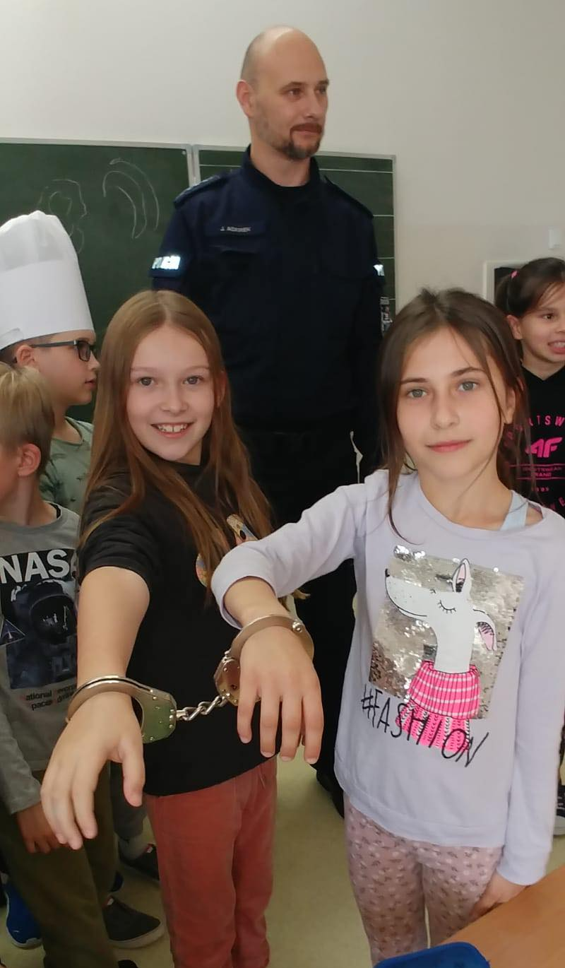
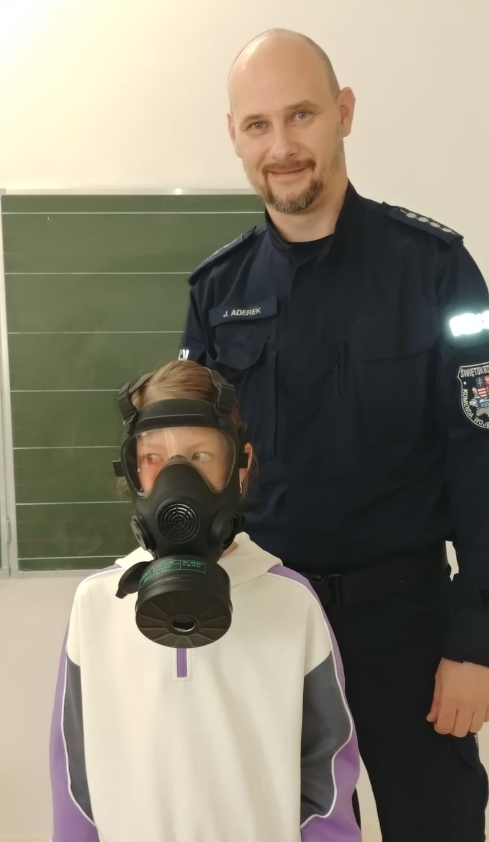
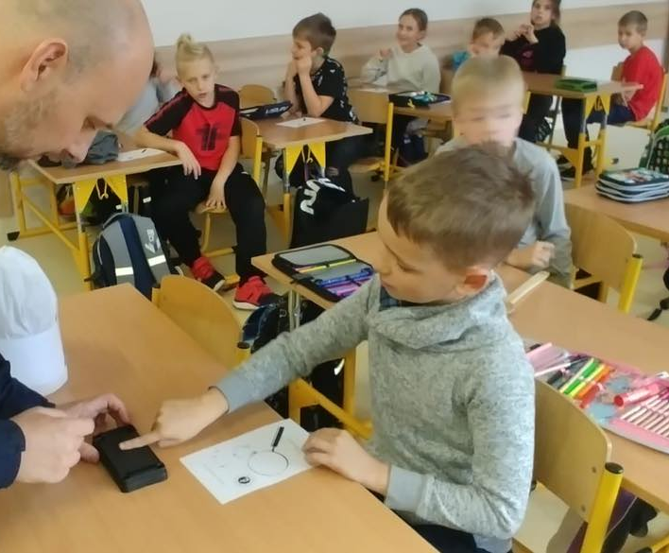
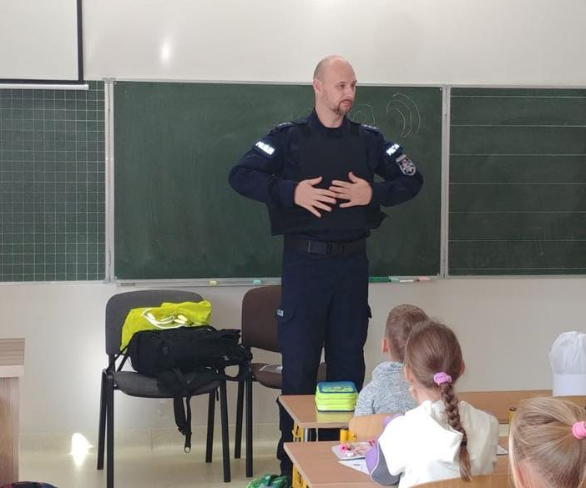

Slide 32
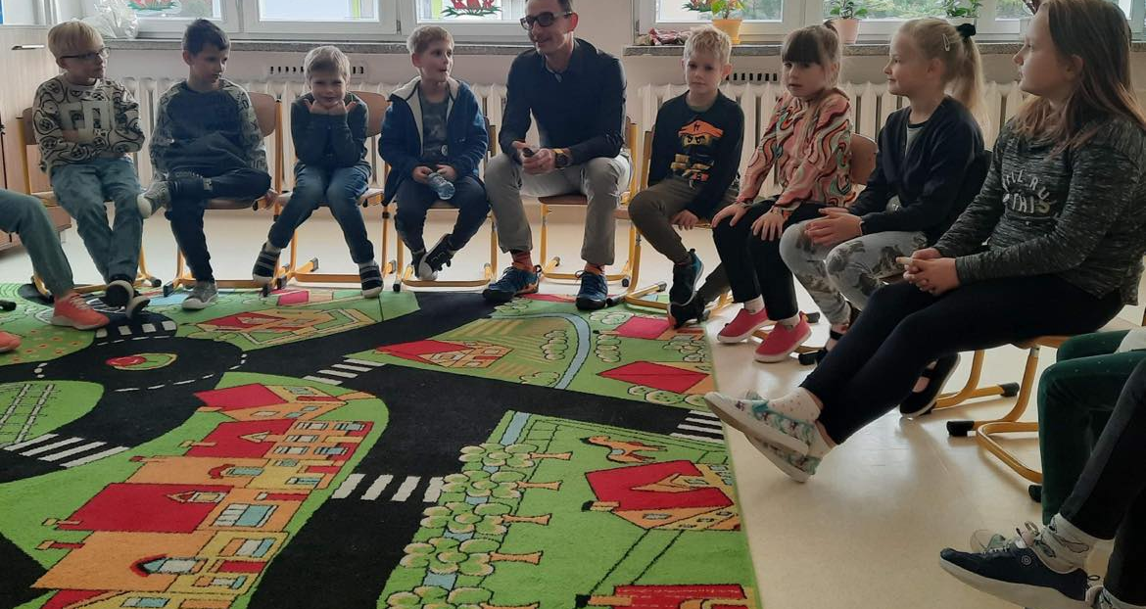

Slide 34
Narysuj wymarzony zawód, swoje mocne i słabe strony oraz drzewo genealogiczne rodziny –kolejne zadania zawodowe w edukacji wczesnoszkolnej

Slide 37
Uczniowie udali się również do zakładów pracy: szwalnia, piekarnia, poczta, ośrodek edukacyjno-przyrodniczy

Slide 42
Odbyły się warsztaty pt. „Mały kucharz”

Slide 44
MIEJSKI ZESPÓŁ PORADNI PSYCHOLOGICZNO-PEDAGOGICZNYCH W KIELCACH
Odbyły się warsztaty
„Strategia planowania przyszłości” ,
które przeprowadził
Andrzej Siwoń
-doradca metodyczny i zawodowy
z Poradni Psychologiczno- Pedagogicznej w Kielcach

Slide 46
Wszystkim, którzy pomogli w zorganizowaniu Tygodnia Kariery i tym, którzy w nim uczestniczyli, serdecznie dziękuję. Mam nadzieję, że pomogła ona uczniom w złapaniu sterów do swojej kariery. Ogromnie wdzięczna i twórczo nastawiona do dalszych działań
Agnieszka Długosz-Rzepka
Powiatowy Kordynator Doradctwa Zawodowego
Do zobaczenia za rok

